Slide 1
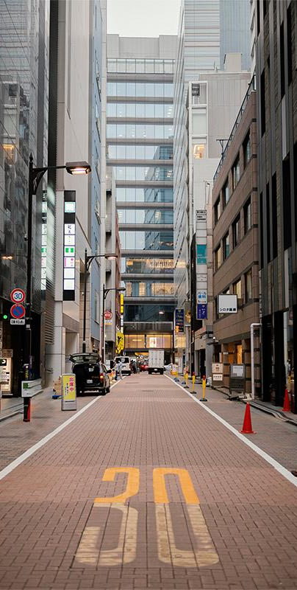

Future Vision Transport
Segmentation des images Cityscapes
Notes:
Bonjour, dans le cadre d’une mission chez Future Vision Transport en tant qu’ingénieurs IA au sein de l’équipe de R&D, notre objectif est de concevoir des systèmes embarqués de vision par ordinateur pour les véhicules autonomes.
Nous allons, ici, vous présenter *clic* la conception du premier modèle de segmentation d’images au sein de l’entreprise.

Slide 2

Mise à jour
Notes:
Avant de commencer, il est important de préciser que le projet a été réalisé avant les derniers changements du scénario de mission. Malgré la mise à jour, il subsiste encore des bribes de l’ancienne version.
Dans ce cas, *clic* certaines phases seront accompagnées d’un avertissement, *click* placé sur le coin gauche de la présentation.

Slide 3
01
Le contexte
02
Les modèles
03
Le déploiement
04
La conclusion
Le plan
Notes:
*clic* Nous commencerons par expliquer le besoin de l’entreprise, *clic* sur les différentes solutions envisageables. *clic* puis nous parlerons de la mise en ligne de la solution optimale. *clic* pour finir sur une conclusion des résultats et des axes d’améliorations.

Slide 4
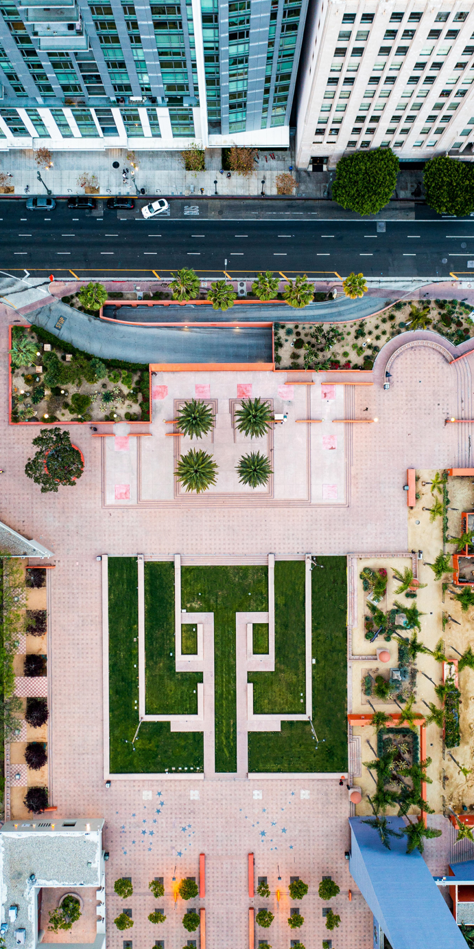
Le contexte
01
Notes:
Commençons par détailler le besoin de l’entreprise et les missions des différentes équipes pour mieux comprendre notre tâche.

Slide 5
L’entreprise
Notes:
Future Vision Transport est une entreprise *click* qui conçoit des systèmes embarqués de vision *click* par ordinateur pour les véhicules autonomes.

Slide 6
L’objectif
Notes:
L’objectif de ce projet est de concevoir un premier modèle de segmentation *click* d’images tout en veillant à répondre aux besoins des différentes parties de l’équipe.

Slide 7
L’équipe
Notes:
Nous allons brièvement définir les missions et les objectifs individuels de chaque partie de l’équipe afin de déployer des solutions adaptées qui s’articuleront au mieux avec chacun de leurs besoins.

Slide 8

Les 4 parties
Notes:
L’équipe est constituée d’ingénieurs *clic* aux profils variés, chacun spécialisé dans leur domaine.

Slide 9


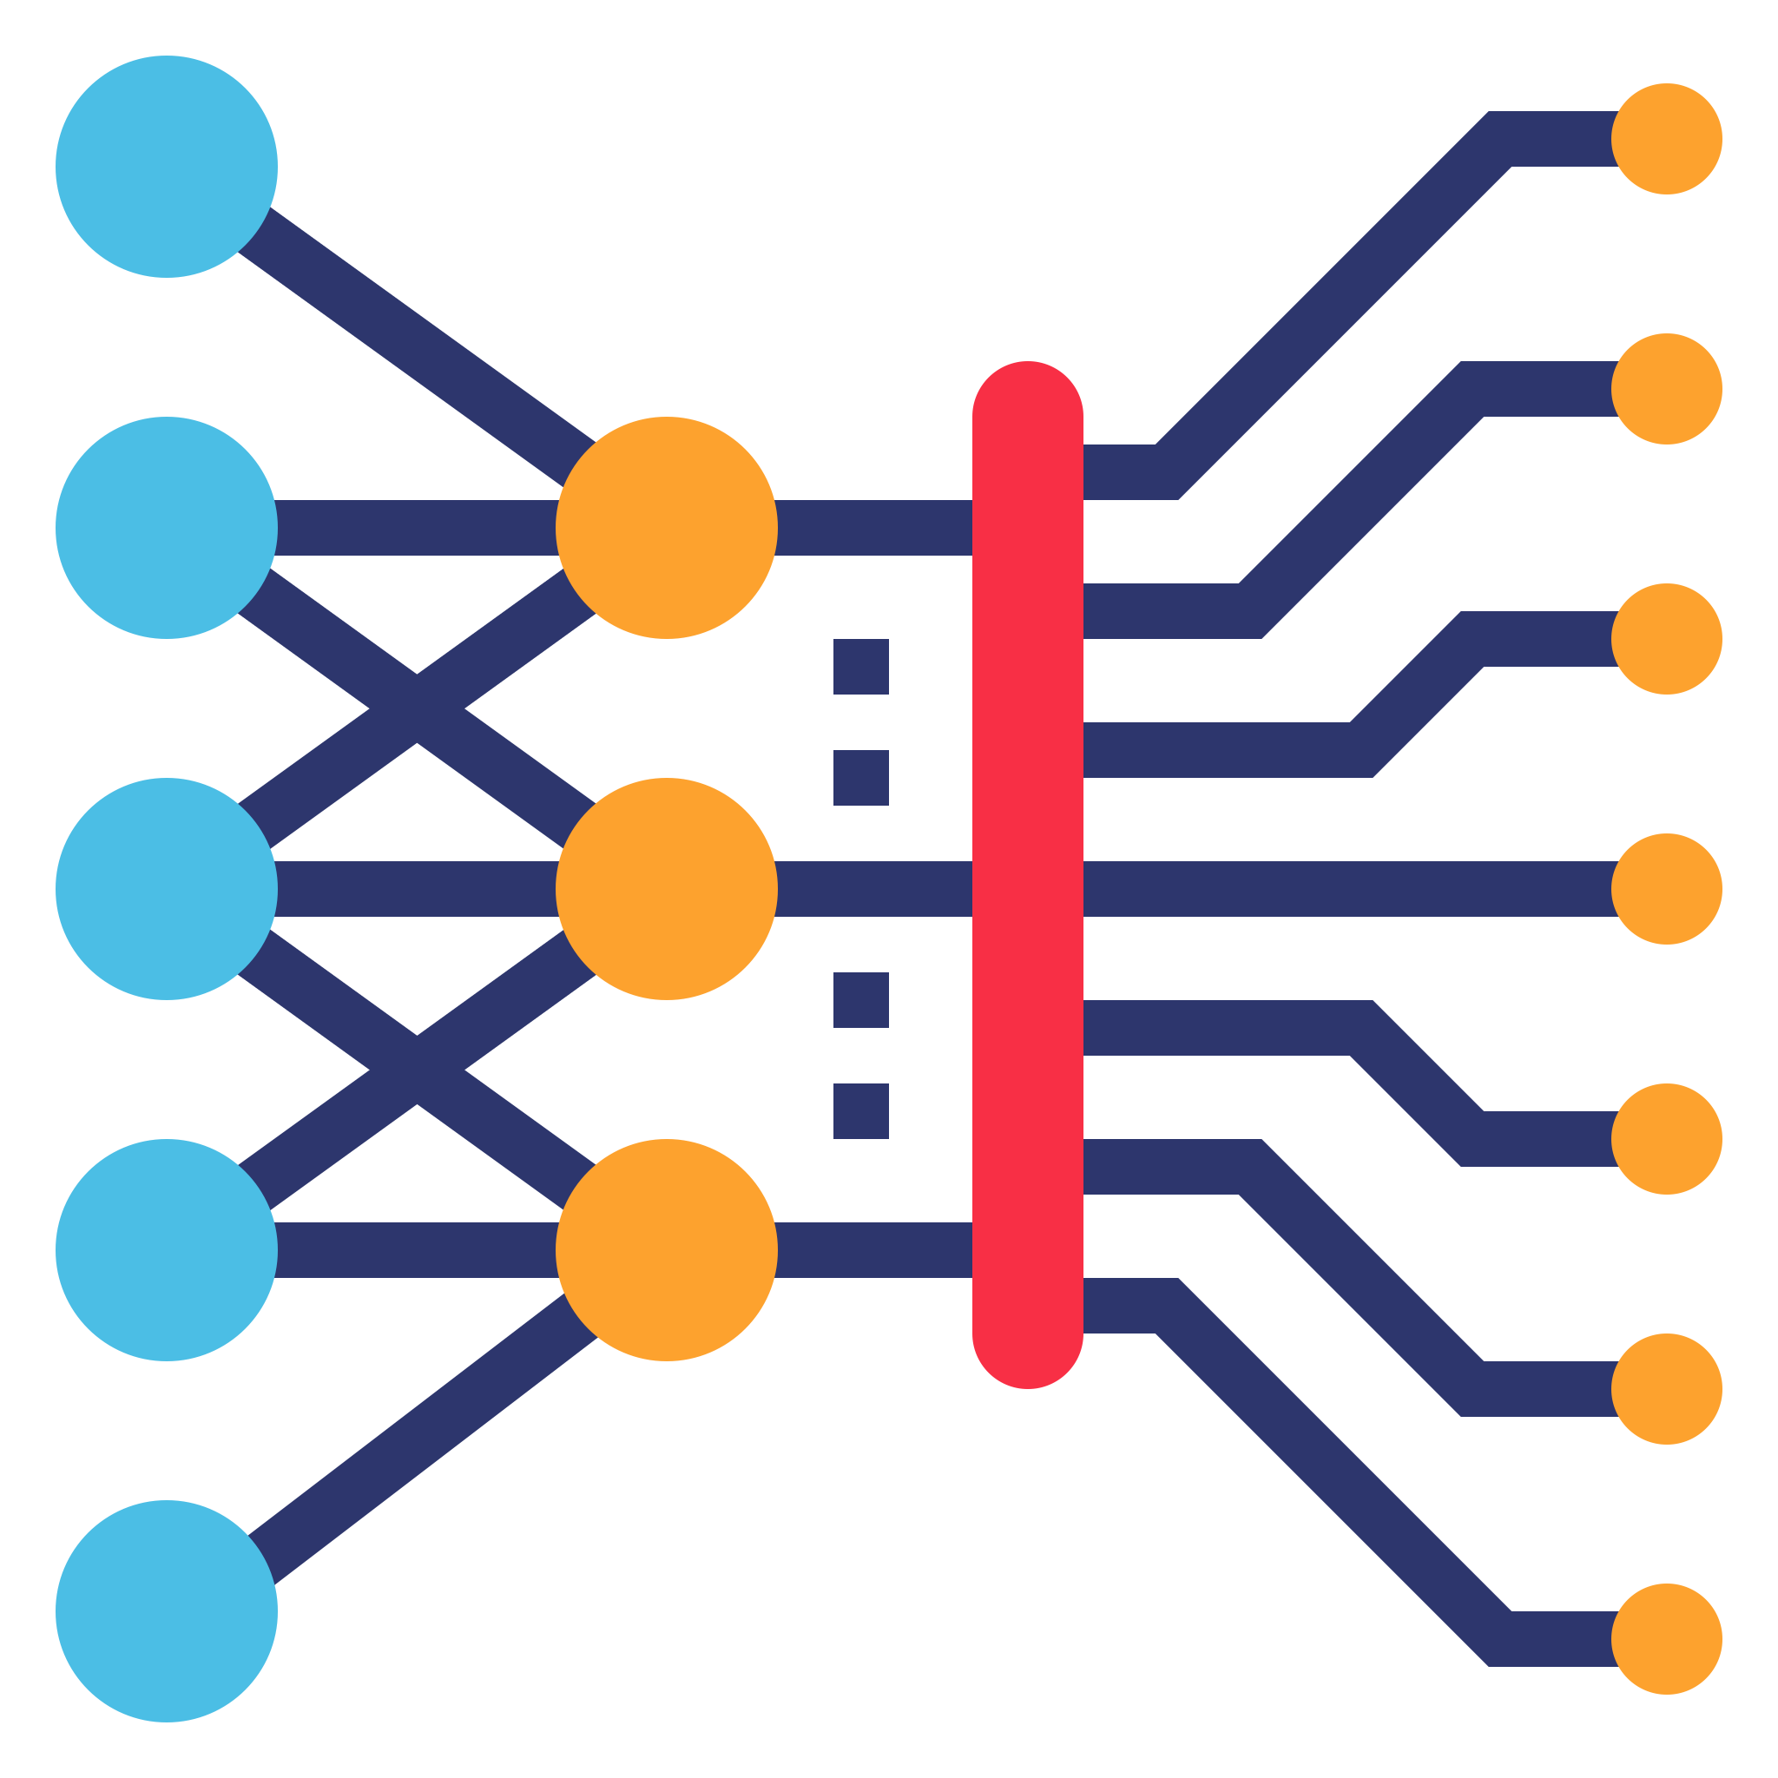

Les 4 parties
Notes:
Elle est divisée en 4 parties :
La 1re, *click* récupère les images de circulation en temps réel
La 2e, *click* va traiter ces images
La 3e, qui est notre partie, nous nous occupons *click* de produire un modèle segmentation avec les images traitées
Qui sera ensuite envoyé *click* à la 4e partie en charge du système de décision
_________
Donc pour récapituler : les images récupérées en temps réel sont traitées en catégorisant chaque objet qui y est à l’intérieur, pour que nous en fassions un modèle de segmentation, qui permettra au véhicule de prendre des décisions.

Slide 10


Phase de cadrage
Notes:
Avant de démarrer, une discussion visant à récolter des avis a été réalisée avec *click* Franck en charge du traitement des images, et *click* de Laura responsables du système de décision.

Slide 11


Phase de cadrage
Notes:
Les 2 parties ont convenu ceci :
Frank : utilise le jeu de données *click* « Cityscapes », et souhaite qu’il soit entrainé sur les 8 catégories principales avec Keras
Laura : souhaite une *click* API qui renvoie le Mask prédit lorsqu’on lui donne une image. Une application Web servira de Proof of Concept.

Slide 12
Le Framework
Notes:
Maintenant que nous connaissons l’objectif global de l’entreprise, les tâches affectées à chaque partie de l’équipe d’ingénieurs et leurs attentes. Nous pouvons commencer par établir les fondations de notre Framework de travail.

Slide 13
Les fondations
Notes:
Comme nous venons de le voir avec les 4 parties *click*, la mission principale est divisée en plusieurs étapes interdépendantes. Si une étape *clic* est bloquée alors les suivantes le seront aussi à une forte mesure. Par exemple, s’il n’y a pas d’acquisition, il ne peut pas *click* y avoir de traitement. Sans traitement *click* on ne peut pas modéliser et sans modèle *click* pas de système de décision,

Slide 14
Le pipeline
Notes:
Donc nous nous trouvons dans une approche dite « en chaine de traitement » ou pipeline dans le jargon. *click* Nous devons alors adopter une approche opérationnelle visant à unifier le développement au sein de l’équipe.

Slide 15
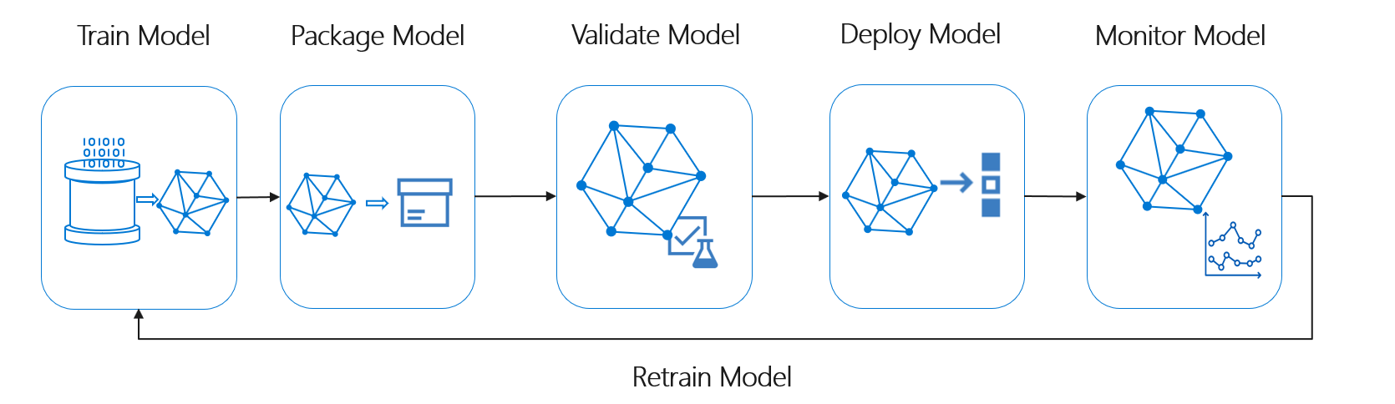
Le ML Ops
Notes:
Pour cela, il existe une approche dérivée du DevOps appelé le *click* ML Ops pour « Machine Learning Operations ». Ces « opérations » sont un ensemble de pratiques permettant d’exécuter des stratégies IA avec succès.
Les cycles sont réduits et automatisés. Il devient possible d’entrainer, d’évaluer et de livrer en continu des modèles de machine Learning de grande qualité.

Slide 16
Le ML Ops
Notes:
Nous devrons donc viser une automatisation maximale. Dans cette optique, nous développerons des composants modularisés qui seront indépendants de l’environnement d’exécution.
_______
Il sera ainsi possible de reproduire les mêmes résultats entre différents environnements : développement, test, production. Et de déployer automatiquement les solutions.

Slide 17
Agile
Notes:
Arriver à un tel niveau de maturité prend du temps. Nous adopterons donc une approche Agile qui nous permettra de développer un code pensé pour l’automatisation *click* à chaque mise à jour.

Slide 18

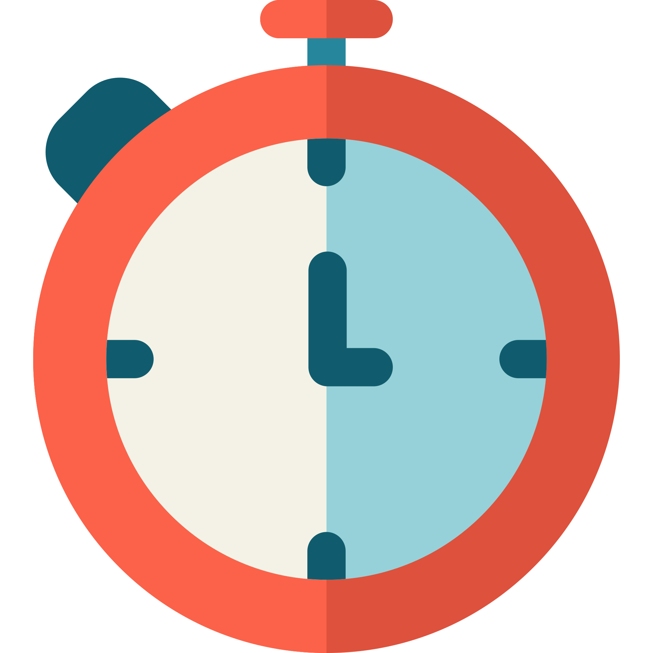

Futur-proof
Notes:
Tout automatiser *click* prend du temps. Le temps est un investissement lourd qu’il faut sécuriser. Les technologies de l’univers informatique évoluent à une vitesse fulgurante. C’est encore plus vrai pour l’IA. Que ce passera-t-il si notre travail est dépendant *click* d’un logiciel et qu’il devient obsolète ? Il va de soie que la situation en serait catastrophique. L’histoire nous a démontré que c’est un scénario qui est très probable. Donc, en plus des composants modularisés indépendants de l’environnement d’exécution, ils devront être aussi le plus indépendants des solutions que nous utilisons.
Par exemple, actuellement nous utilisons *click* le Framework Keras. Même si c’est un Framework très flexible nous devons nous tenir prêts à changer *clic* de solution si la situation nous y oblige. Le code devra donc fonctionner avec Keras sans y être dépendant.

Slide 19
Le dataset
Notes:
Passons au jeu de données et au résultat attendu.
_______
Cette vue d’ensemble va nous permettre de mieux comprendre les fondations de notre solution.

Slide 20
Le jeu de données
Notes:
Donc pour rappel, durant la phase de cadrage Frank utilise le jeu de données *click* Cityscapes qui est une large *click* base de données de scènes de rue qui se concentre sur la compréhension sémantique. Après avoir décrit ce jeu de données, nous expliquerons brièvement ce qu’est la compréhension sémantique.
__________
Afin de comprendre plus facilement la solution que nous avons choisie.

Slide 21



La vue d’ensemble
2975
2048x1024
500
1525
Notes:
Le jeu de données est constitué *click* d’images haute définition de 2048x1024 : *click*
Le jeu d’entrainement en possède 2975
500 images *click* pour le jeu de validation
Et *click* de 1525 images de test
Les caméras embarquées des véhicules autonomes sont généralement cadencées à 30 images par seconde environ. Donc pour le jeu d’entrainement ça représente environ 1 min 40 s.
C’est évidemment une quantité dérisoire pour concevoir ce type de modèle. Une des solutions serait d’avoir plus de données. Et dans la pratique, nous devrions certainement gérer un grand volume de données.

Slide 22
Les étiquettes
8 catégories
Plat
Humain
Véhicule
Construction
Objet
Nature
Ciel
Vide
30 classes
route - trottoir - parking —…
personne — cycliste
voiture – camion - bus —…
bâtiment - mur - clôture — …
poteau — signalisation —…
végétation — terrain
ciel
sol — dynamique — statique
Notes:
Parmi les features nous avons *click* 30 classes réparties dans 8 catégories. Ce sont ces catégories que fait mention Frank pour les labels de détection de notre modèle.
Vérifions brièvement leurs répartitions.

Slide 23
La répartition
Notes:
*click* Le graphique reflète la vie réelle avec des classes déséquilibrées. Ces déséquilibres ont une influence sur la qualité de détection des classes. Par exemple, nous devrions être vigilant sur la détection de la classe « Humain » *clic* qui est l’une des plus importantes et qui ne représente que 1 % de l’ensemble des catégories. Ici encore, avoir plus de données permettrait d’améliorer la détection de cette classe.
Nous allons maintenant très brièvement expliquer ce qu’est la segmentation

Slide 24
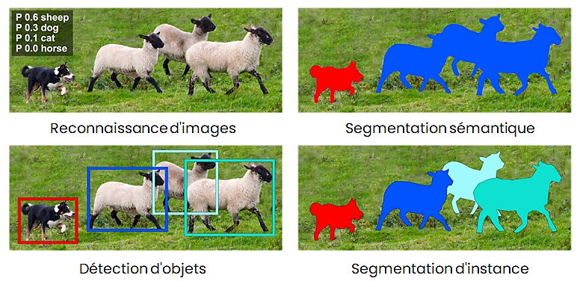
La détection
Notes:
Les différentes méthodes de reconnaissance d’images peuvent être résumées ainsi :
*click* La reconnaissance d’images permet d’identifier ou classer un ou plusieurs objets dans une image.
*click* La détection d’objets permet de localiser et classer un ou plusieurs objets dans une image, avec pour résultat des boîtes englobantes pour chaque objet détecté.
*click* La segmentation d’instance permet la détection et délimitation de chaque objet d’intérêt dans une image. Elle identifie les objets individuels au sein de ces catégories.
*click* Puis, ce que nous souhaitons réaliser, la segmentation sémantique *click* qui permet l’étiquetage d’une ou plusieurs régions d’intérêt spécifiques dans une image. Elle traite les objets multiples d’une même catégorie comme une seule entité.
Concrètement, dans notre cas, ça doit ressembler à ceci

Slide 25
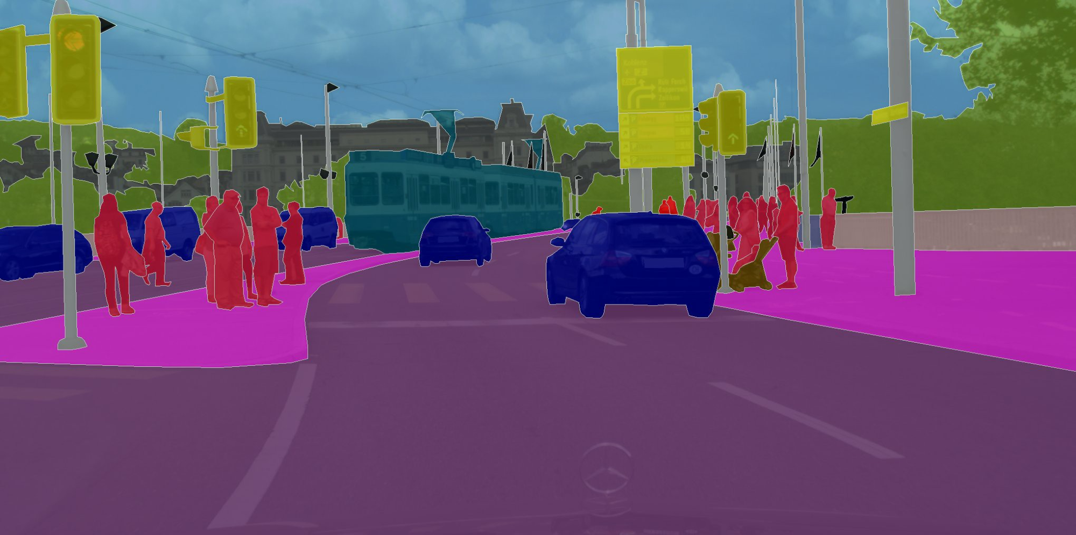
Un exemple
Notes:
Comme on peut le voir, chaque catégorie est colorée d’une couleur identique. Par exemple, chaque humain est coloré en *click* rouge et chaque voiture *clic* en bleue. Cette image représente l’objectif idéal à atteindre avec notre modèle.

Slide 26
La conception
Notes:
Maintenant que nous avons discerné l’objectif et ses enjeux, nous allons enfin passer de la théorie à la pratique avec les solutions mises en place.

Slide 27
La conception
Notes:
Pour rappel, nous devons :
Utiliser *click* les 8 catégories pour la détection sémantique
Avoir *click* plus de données pour améliorer le modèle
Gérer *click* de grands volumes de données
Mettre *click* en place une API de détection accompagnée d’une application Web
C’est parti !

Slide 28
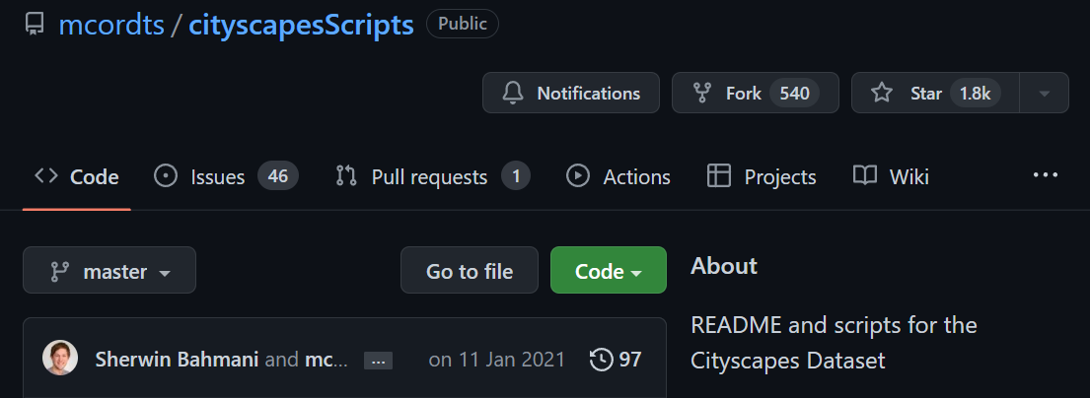

Les 8 catégories
Notes:
Commençons par limiter la détection aux 8 catégories. Pour cela, Cityscapes fournit un set de scripts open source sur GitHub permettant de manipuler le jeu de données.

Slide 29
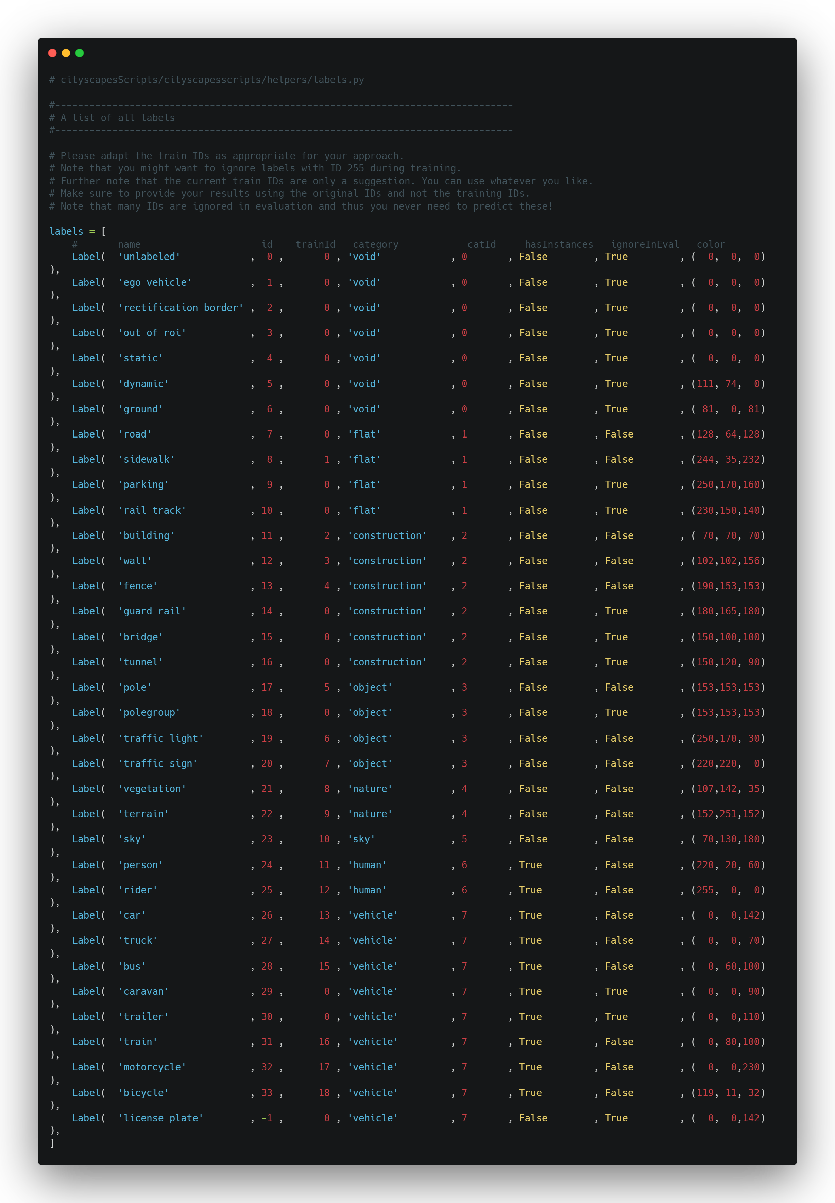
Les 8 catégories
Notes:
Ce set contient un script python nommé « labels.py » *click* qui liste toutes les classes avec la catégorie auxquelles elles appartiennent.

Slide 30
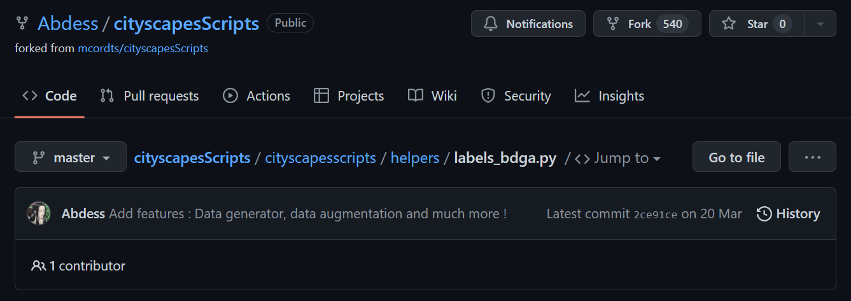


Les 8 catégories
Notes:
Nous avons donc forké le dépôt sur GitHub qui nous servira dans l’élaboration du pipeline.

Slide 31
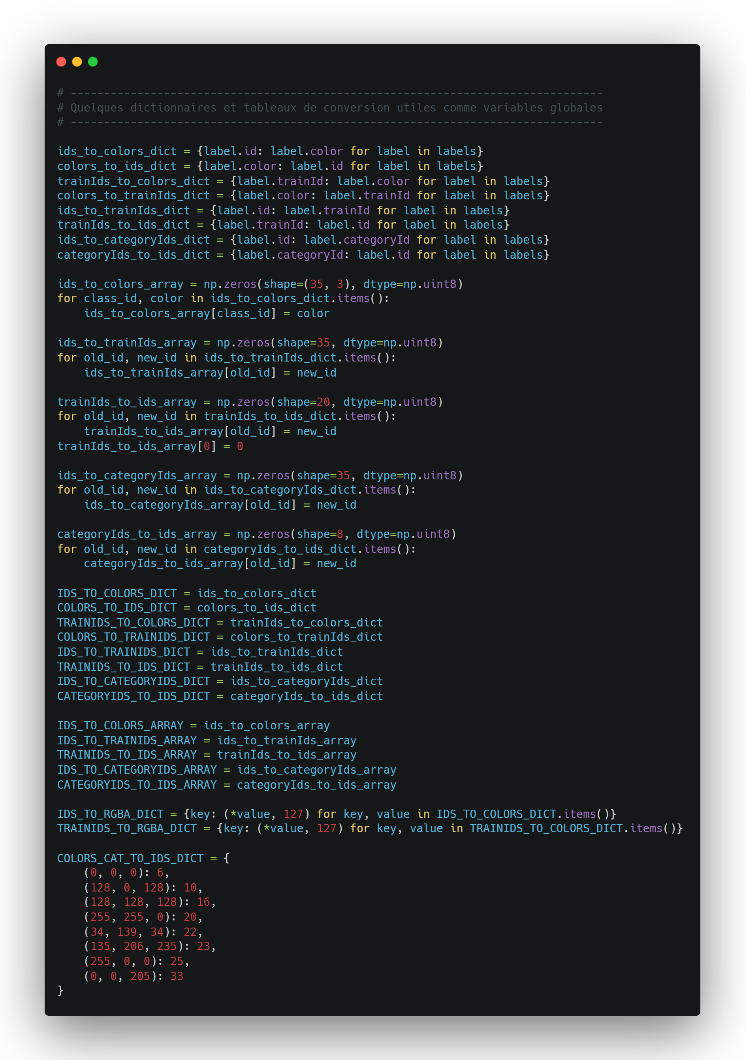
Les 8 catégories
Notes:
Puis, nous y avons ajouté des variables globales, permettant, entre autres, *clic* de travailler avec la détection sémantique en 8 catégories.
Très bien, passons à la tâche suivante.

Slide 32
L’augmentation et sa gestion
Notes:
Qui est le besoin d’avoir un plus grand volume de données et comment gérer toute cette quantité.

Slide 33
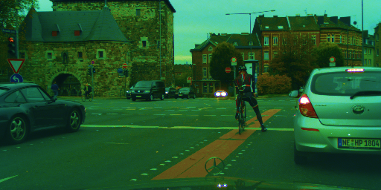
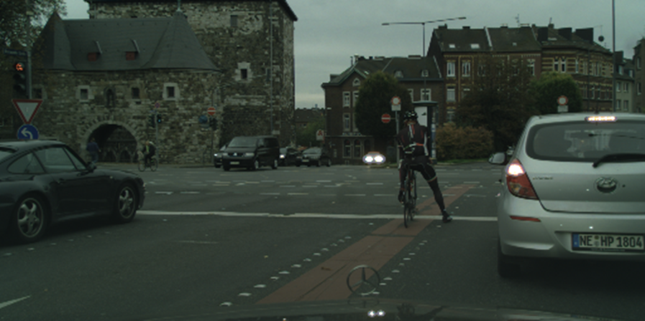
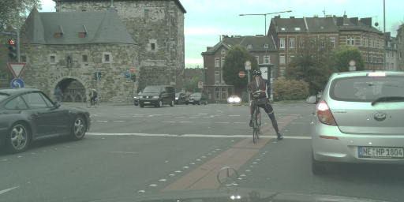
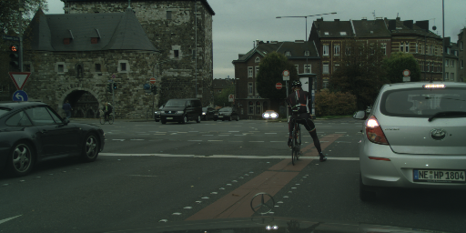
L’augmentation
Notes:
Pour avoir plus d’images, il existe une technique appelée « augmentation des données ». Le principe est assez simple, il suffit d’appliquer des effets à notre jeu d’image, par exemple :
En *click* jouant avec la saturation
La *click* luminosité
Le *click* zoom
*click* L’effet miroir
etc.
Cette méthode nous permet de multiplier notre banque d’image donc d’améliorer théoriquement la qualité de détection de notre modèle.

Slide 34


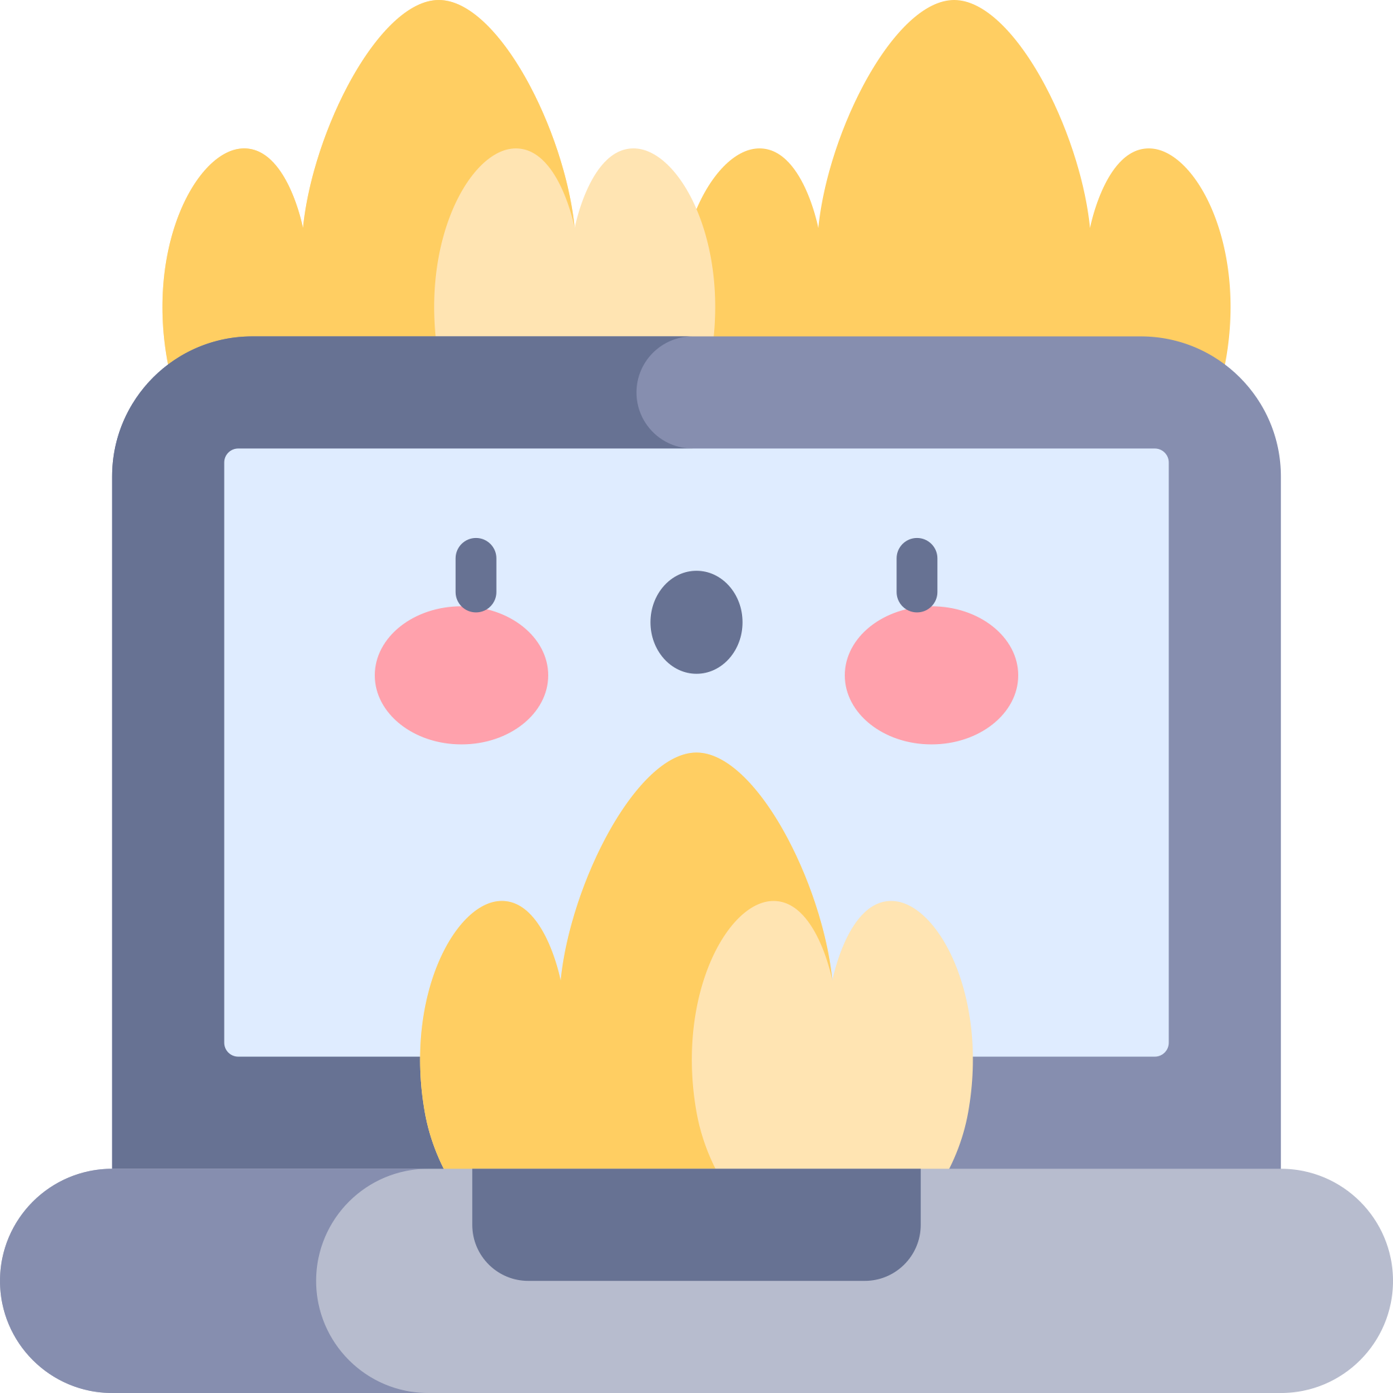
La contrainte
Notes:
Augmenter la quantité d’images, va indubitablement augmenter la *click* durée et la consommation des ressources. C’est une contrainte, car nos machines sont *click* limitées en puissance de calcule et en espace.

Slide 35


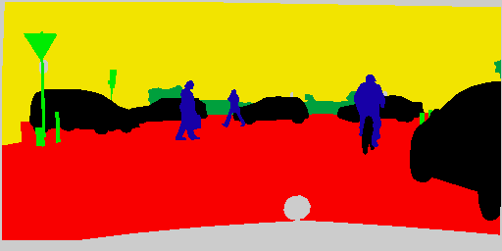


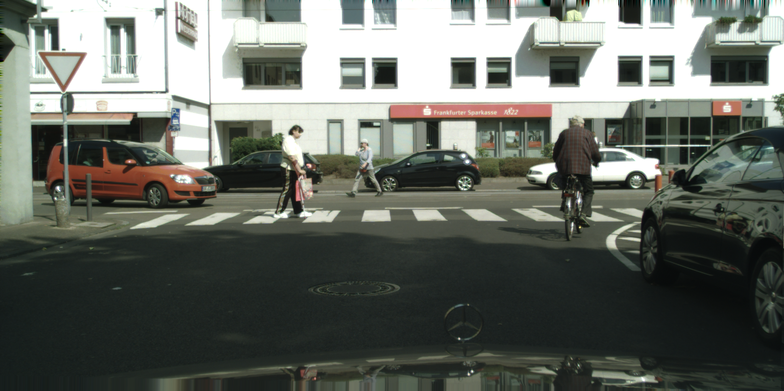
Le générateur
Notes:
Pour cela, il existe une méthode de génération de données avec la classe Sequence de Keras qui permet d’alimenter en temps réel notre modèle et d’éviter une saturation de la machine.
Cependant, cette approche reste encore très consommatrice en temps et en ressource. La dépense sur le cloud risque d’être encore très élevée.
-------------------------
Animations : https://youtu.be/Z3hDw7PQmwA?t=392

Slide 36


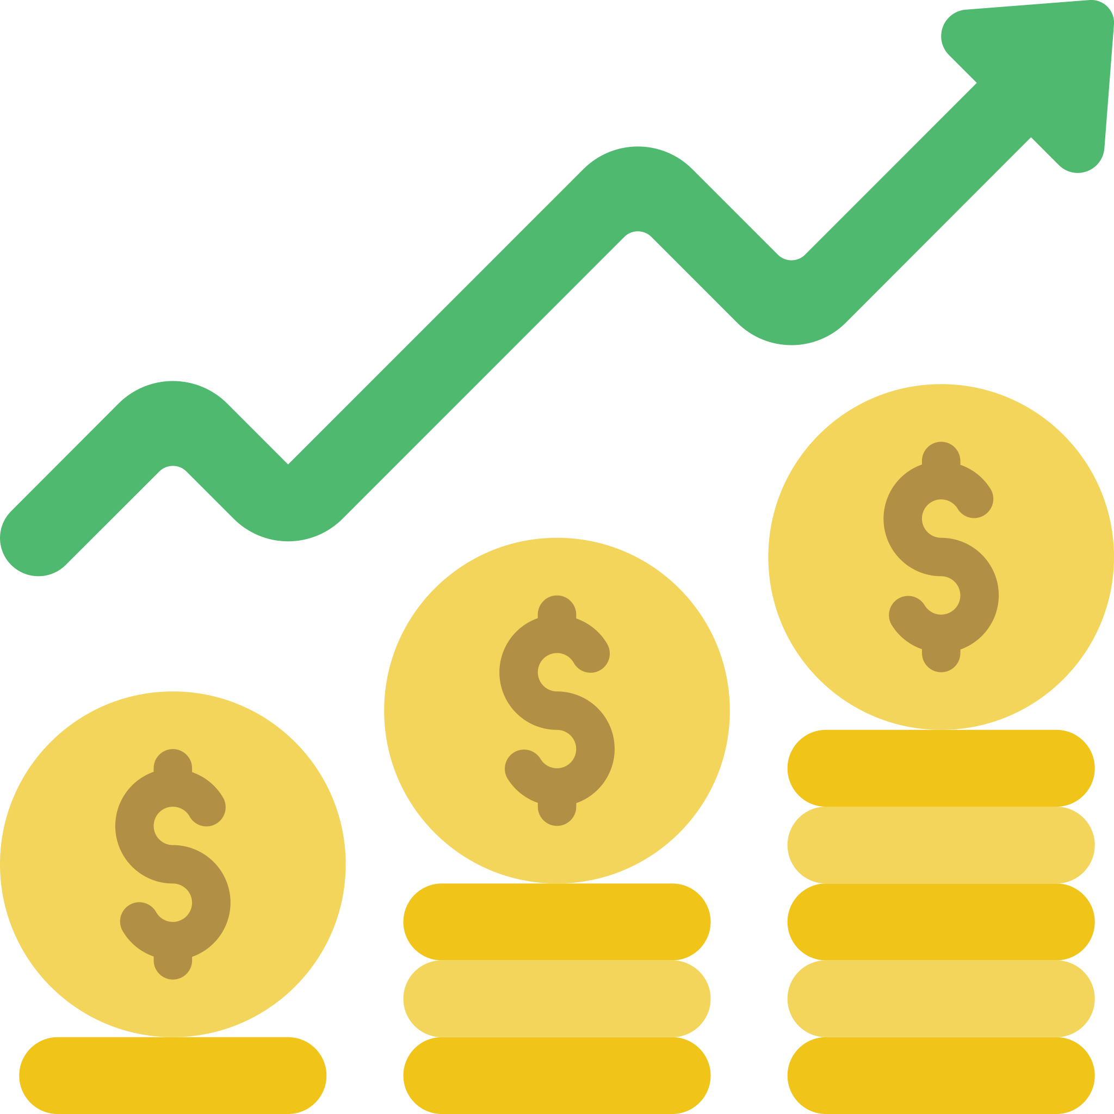

Les 2 complexités
Notes:
Nous sommes donc face à ce que l’on appelle un problème de complexités algorithmiques. C’est un terme pour simplement dire « Comment écrire un code suffisamment optimisé pour qu’il puisse tourner sur ma machine ? ».
Dans notre cas, nous sommes principalement face à 2 contraintes de complexités :
Une complexité en *click* espace, qui est la quantité de mémoire vive ou d’espace disque consommé. Pour vulgariser, généralement si un algorithme consomme beaucoup de mémoire vive, il consommera peu ou pas d’espace disque. Et l’inverse, un algorithme qui consomme peu de mémoire vive consommera en contrepartie plus d’espace disque. L’idée est donc d’adopter une approche avec un ratio de consommation mémoire vive/espace disque idéale pour notre cas d’usage.
Et une complexité *click* en temps qui est le temps que met notre processeur pour réaliser une action. Pour vulgariser encore, plus il y a d’étapes dans notre code et plus l’exécution sera longue. Nous devons donc rédiger un code avec peu d’étapes qui permet de produire un modèle en une durée optimale avec un grand volume de données.
Cette approche est vitale tant pour la vitesse de production et ne pas ralentir face à la concurrence que financière dans bien des aspects. Par exemple, le cout des services cloud monte très haut et très vite, nous devons donc rédiger un *click* code rentable.
Mais c’est aussi une approche écologique *click*, car diminuer la consommation c’est diminuer l’émission de CO2. Avec les nouvelles lois écologiques et les conditions géopolitiques qui limitent notre consommation d’électricité, nous devons être engagés climatiquement pour tenir dans le temps.

Slide 37
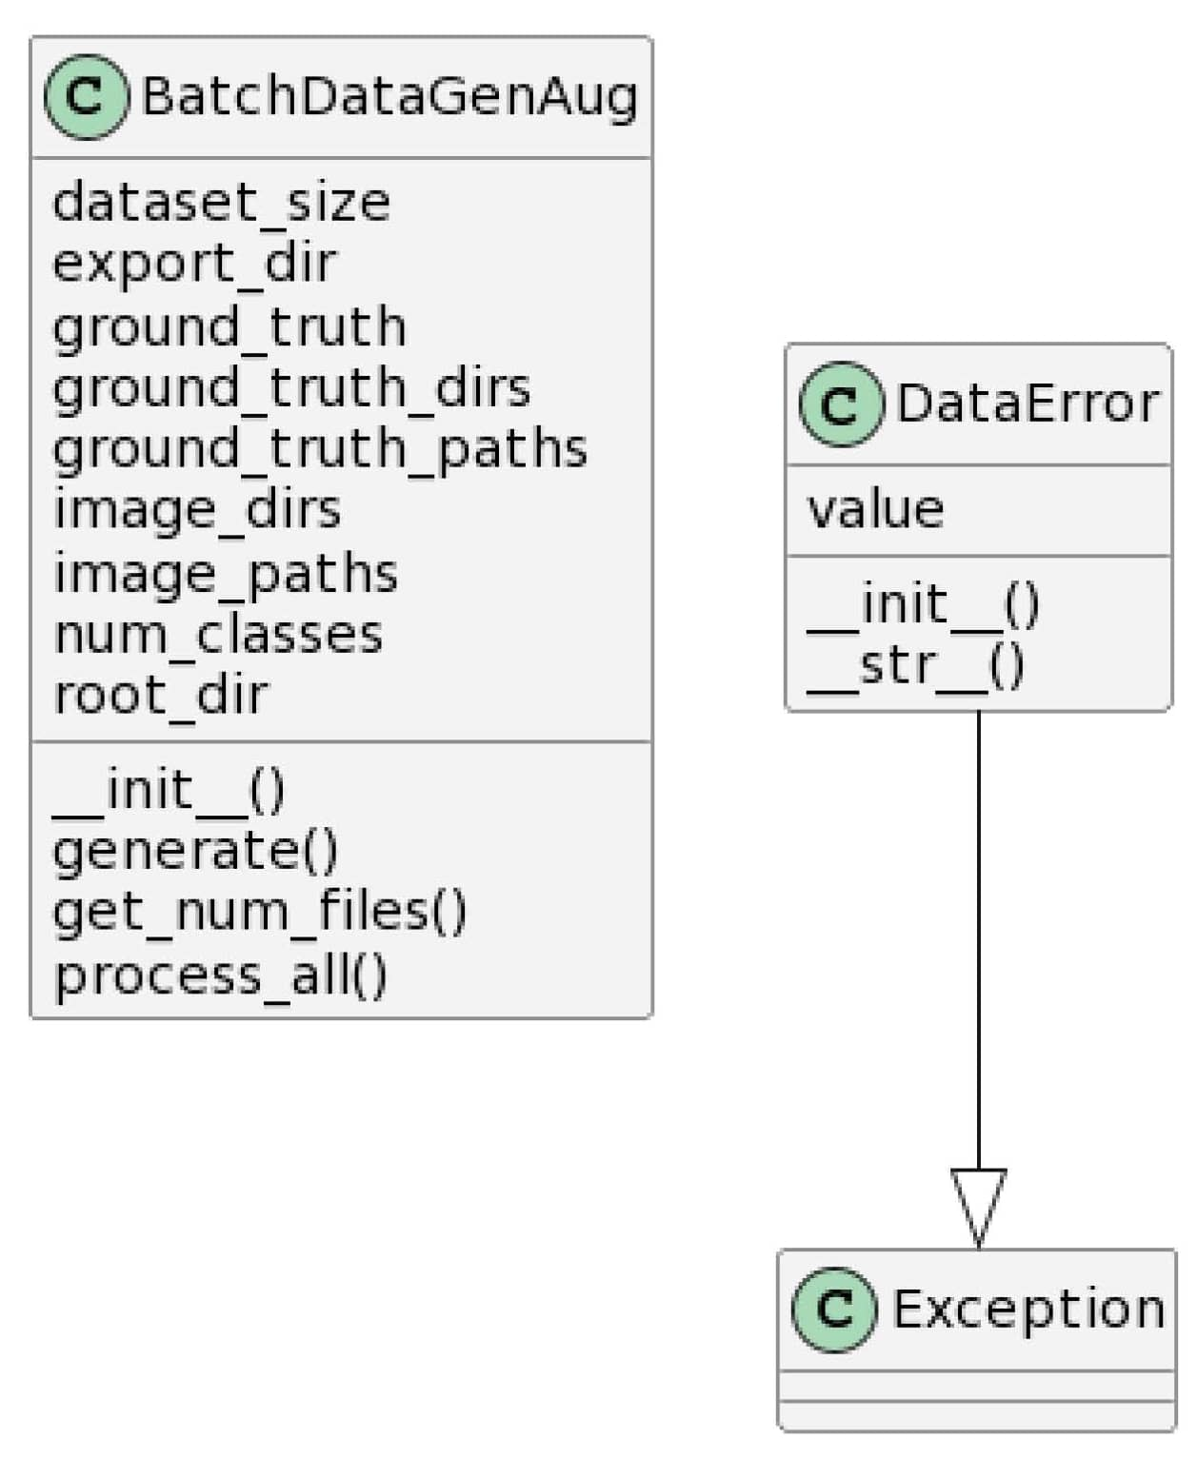
Le micro-Framework
Batch Data Generator and Augmentation
Notes:
Nous avons donc développé un micro-Framework appelé « BatchDataGenAug » pour *click* Batch Data Generator and Augmentation.

Slide 38




Le micro-Framework
WRAPPER
imgaug
Notes:
Elle peut s’intégrer avec n’importe Framework de deeplearning comme *click* Tensorflow ou Pytorch, mais aussi avec n’importe quel outil d’augmentation comme *click* OpenCV, Albumentation ou imgaug.
Cela est possible grâce à un système de Wrapper *clic* qui va permettre la connexion avec le micro-Framework.

Slide 39
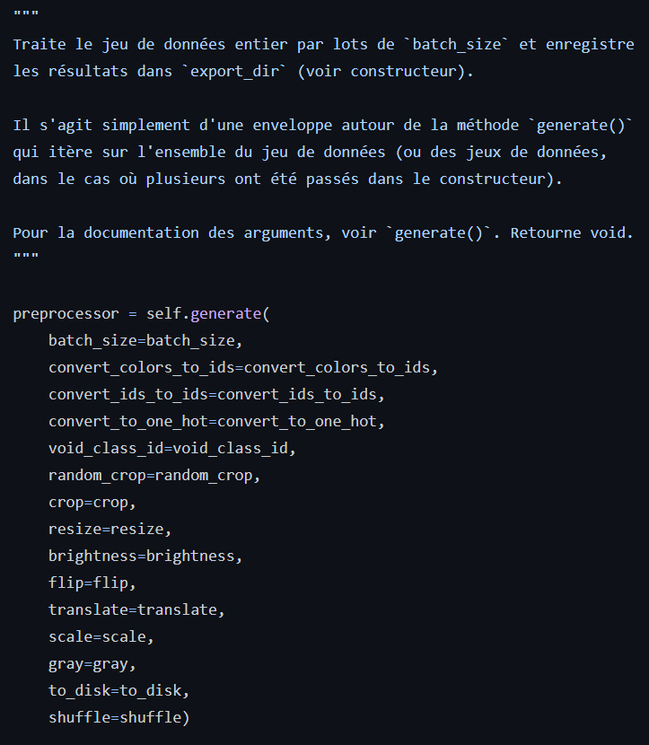

Le micro-Framework
Notes:
Cet outil a été conçu pour éviter l’engorgement de la mémoire vive et accélérer les temps de traitement durant la modélisation.
Pour résoudre le problème de complexité spatiale, l’outil va nous permettre un preprocessing du traitement qui sera enregistré sur le disque avec un nombre d’étapes limité pour atténuer la complexité de temps.

Slide 40
Le micro-Framework
Notes:
Par exemple, après un benchmark *click* réalisé sur un modèle FCN8 en 6 epoch avec la classe Sequence de Tensorflow qui permet de faire du multiprocessing. Lorsque c’est complémenté avec BatchDataGenAug, les améliorations sont indéniables : plus de 165 % *click* pour la mémoire vive et 290 % *click* pour le temps
Cela est dû en grande partie grâce au preprocessing.

Slide 41

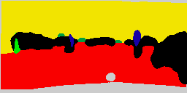
L’étape suivante
Notes:
Très bien, nous avons enfin fini d’expliquer le contexte.
Il est temps de passer à la prochaine section où nous parlerons de notre travail en *click* tant que 3e parti de l’équipe sur la segmentation.
__________
Nous avons élaboré un plan pour répondre à la première partie de l’équipe et son grand volume de données,
Nous avons répondu à la demande de la 2e partie de l’équipe avec Franck qui souhaite une détection en 8 catégories
Il est temps de passer à la prochaine section où nous parlerons de notre travail en tant que 3e parti de l’équipe sur la segmentation
Puis nous rebondirons sur la 4e partie où Laura souhaite une API accompagnée d’une application Web

Slide 42
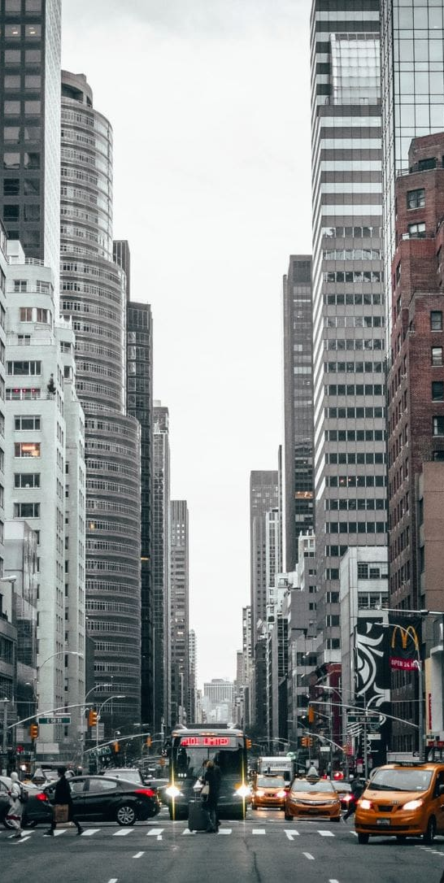
Les modèles
02
Notes:
Dans cette section, nous allons brièvement faire un rappel sur les concepts du deeplearning pour mieux comprendre les modèles que nous avons testés et lequel nous avons sélectionné.

Slide 43
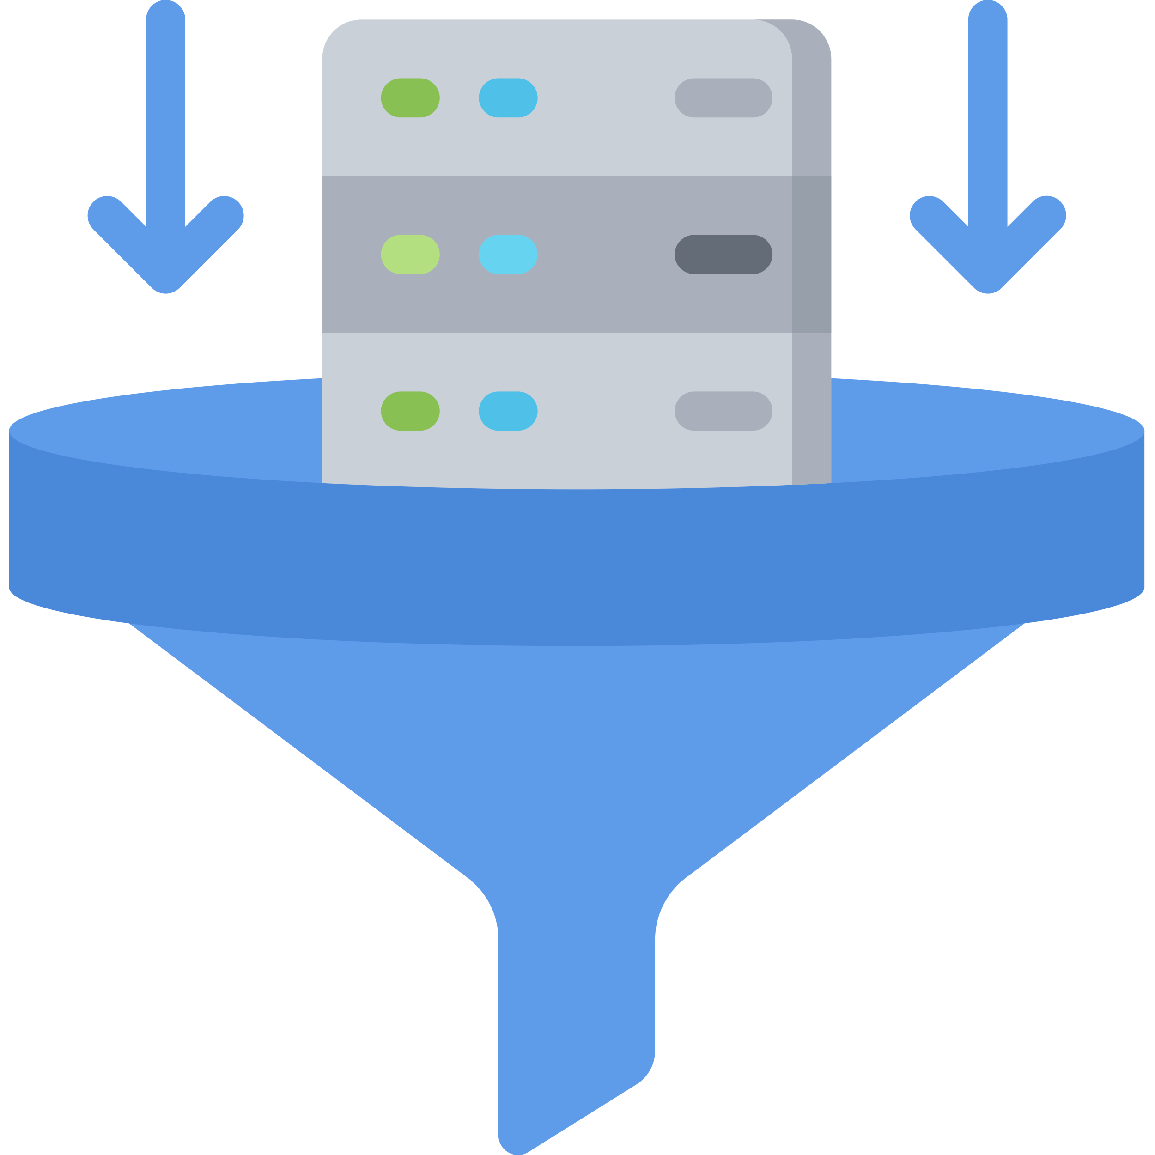



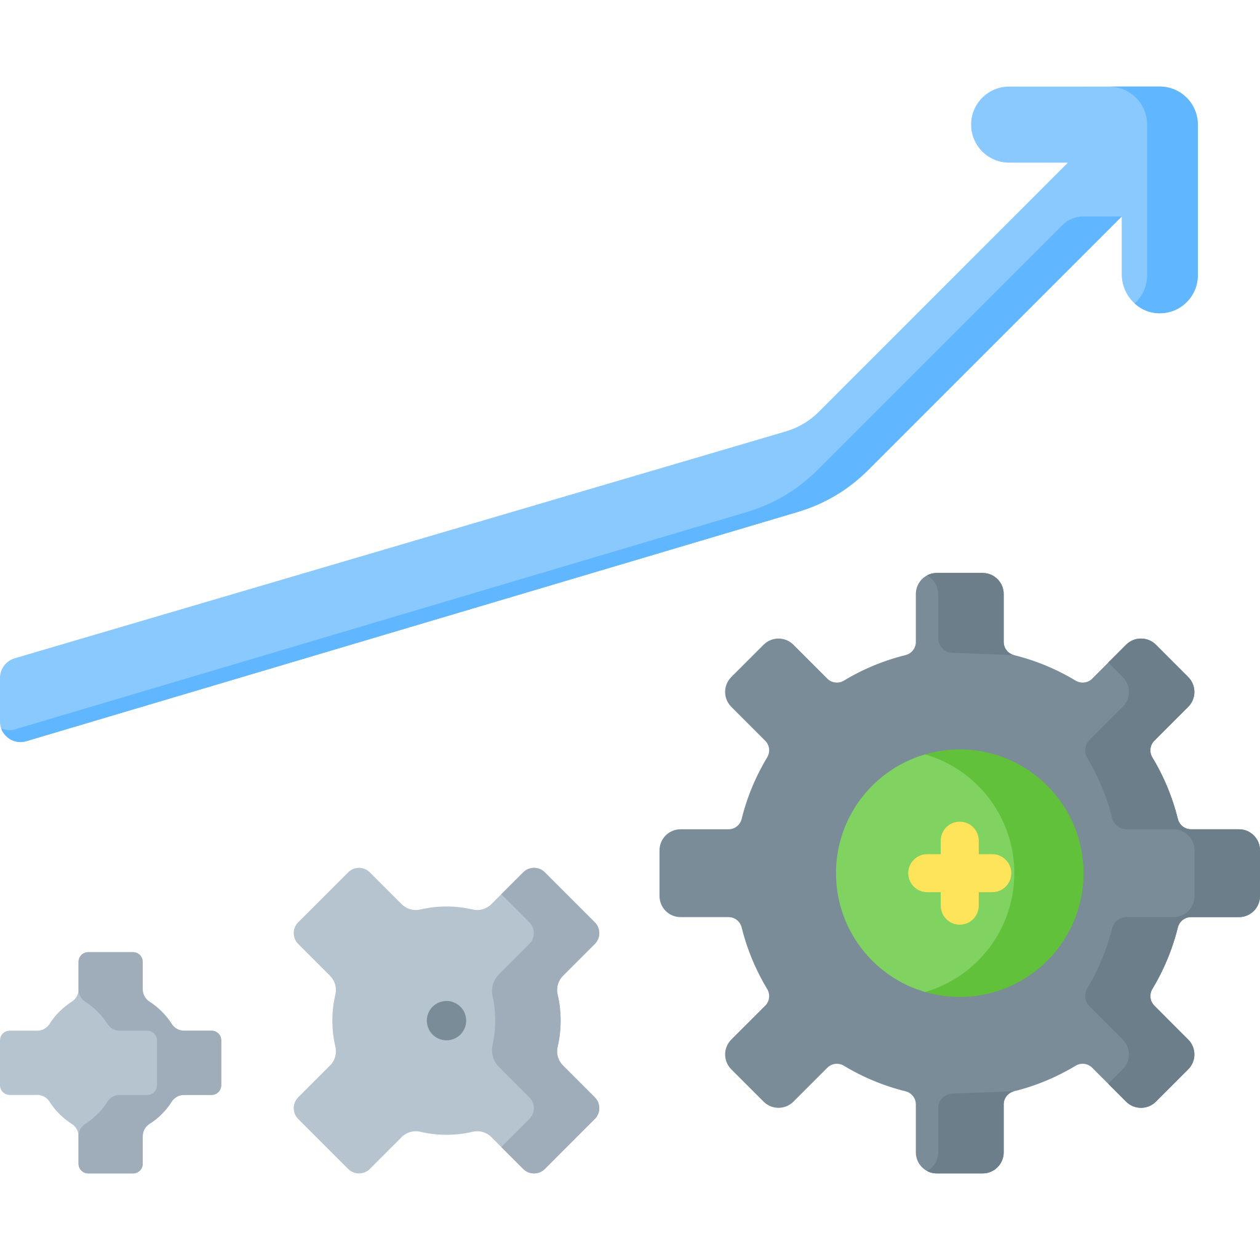



Les étapes
Préparer
Modèle préentrainé
Ajuster
Évaluer
Améliorer
Sauvegarder/charger
Notes:
Pour concevoir notre modèle, il est primordial de se tenir à un process itératif :
*click* Nous commençons par préparer les données en les transformant en tensors. Pour expliquer brièvement cette étape :
On transforme toutes les données en chiffres, car les réseaux neuronaux ne peuvent pas traiter les images.
On vérifie que tous les tenseurs ont la même dimension.
Puis on échelonne les caractéristiques, les réseaux neuronaux ont tendance à préférer la normalisation.
*click* Pour la seconde étape, nous pouvons construire ou choisir un modèle préentrainé pour répondre à notre problème.
*click* Ensuite, on ajuste le modèle aux données et on fait des prédictions
*click* À l’étape suivante, nous évaluons le modèle
*click* Puis nous entrons dans cette phase d’itération où l’on améliore le modèle à travers plusieurs expériences
*click* Quand le modèle est entrainé, nous pouvons le sauvegarder et le déployer
Très bien, nous allons rapidement explorer chacune de ces étapes en pratique.

Slide 44
La préparation des données
Notes:
Nous allons rapidement vous montrer comment se déroule la préparation des données.

Slide 45
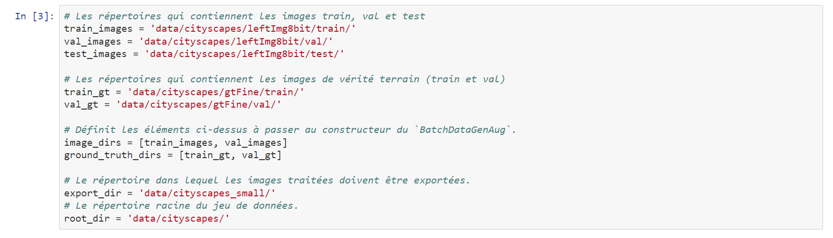
La séparation
Notes:
On veille à séparer nos jeux de données avec leurs masques. Les masques contiennent les réponses aux contenus des images qui vont permettre à la machine d’évaluer la qualité des détections.

Slide 46
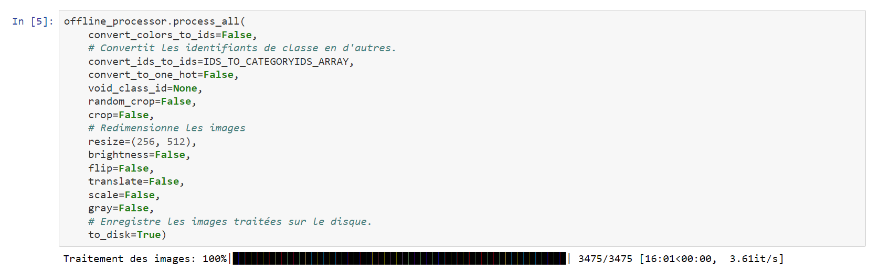

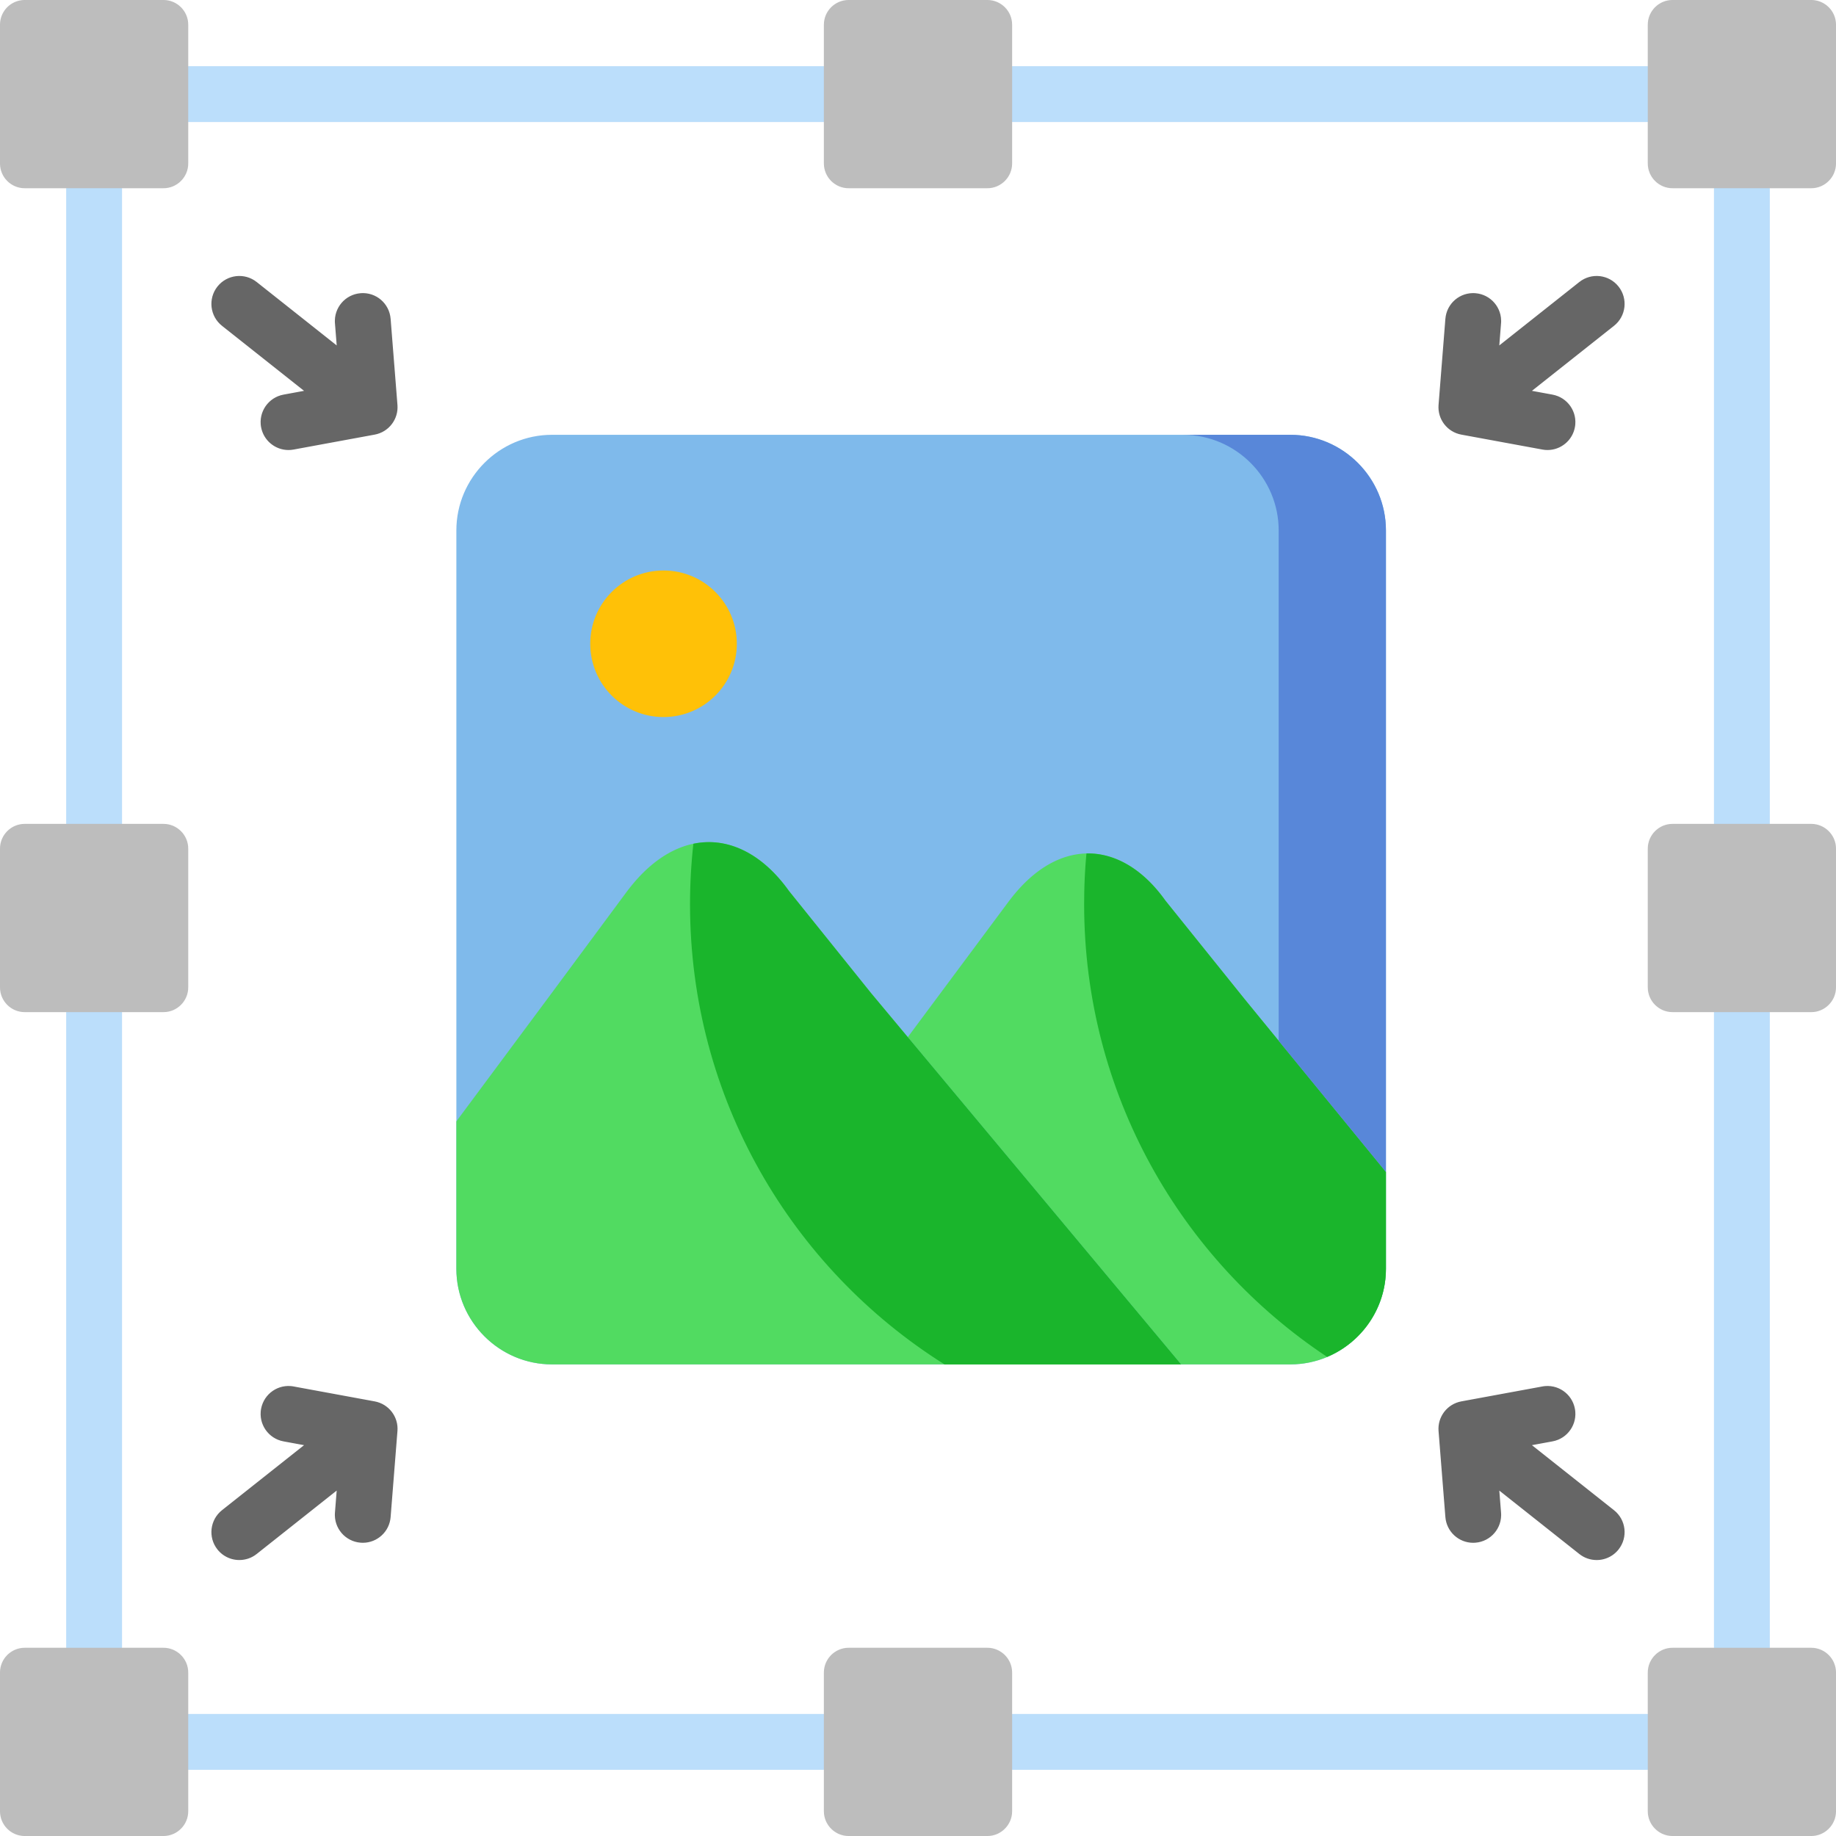
Le prétraitement
Notes:
C’est durant le prétraitement que nous convertissons nos masques en *click* 8 catégories. Durant la phase d’expérimentation, nous réduisons la taille de nos images *click* l’augmentation se fera en ligne pour trouver plus efficacement les meilleurs paramètres. Le prétraitement est *click* sauvegardé dans le disque.

Slide 47
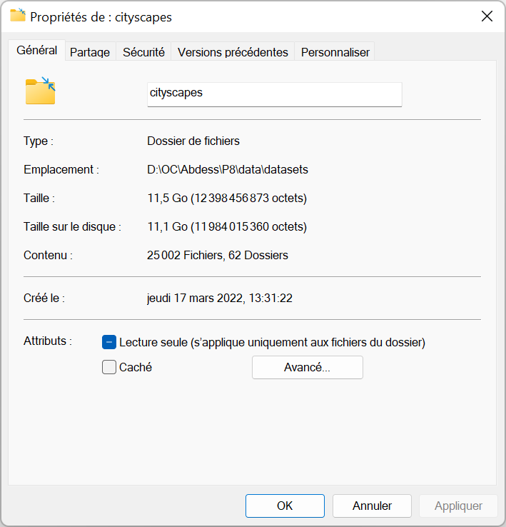
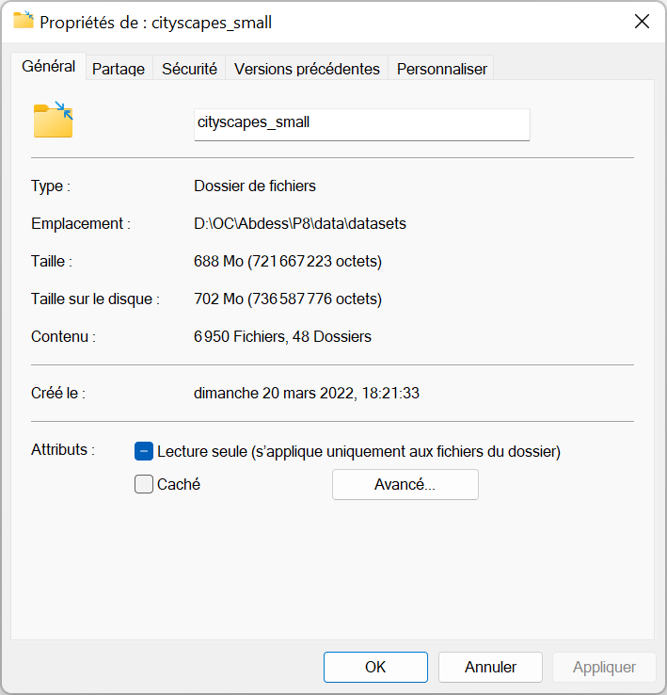
La réduction
- 1 500%
Notes:
Cette réduction de dimension est loin d’être anodine, *click* le jeu de données passe de 11,5 Go à 688 Mo soit une réduction de plus de 1500 %.

Slide 48
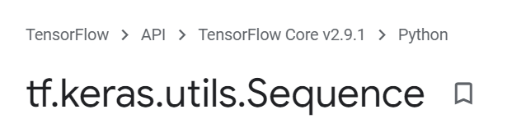
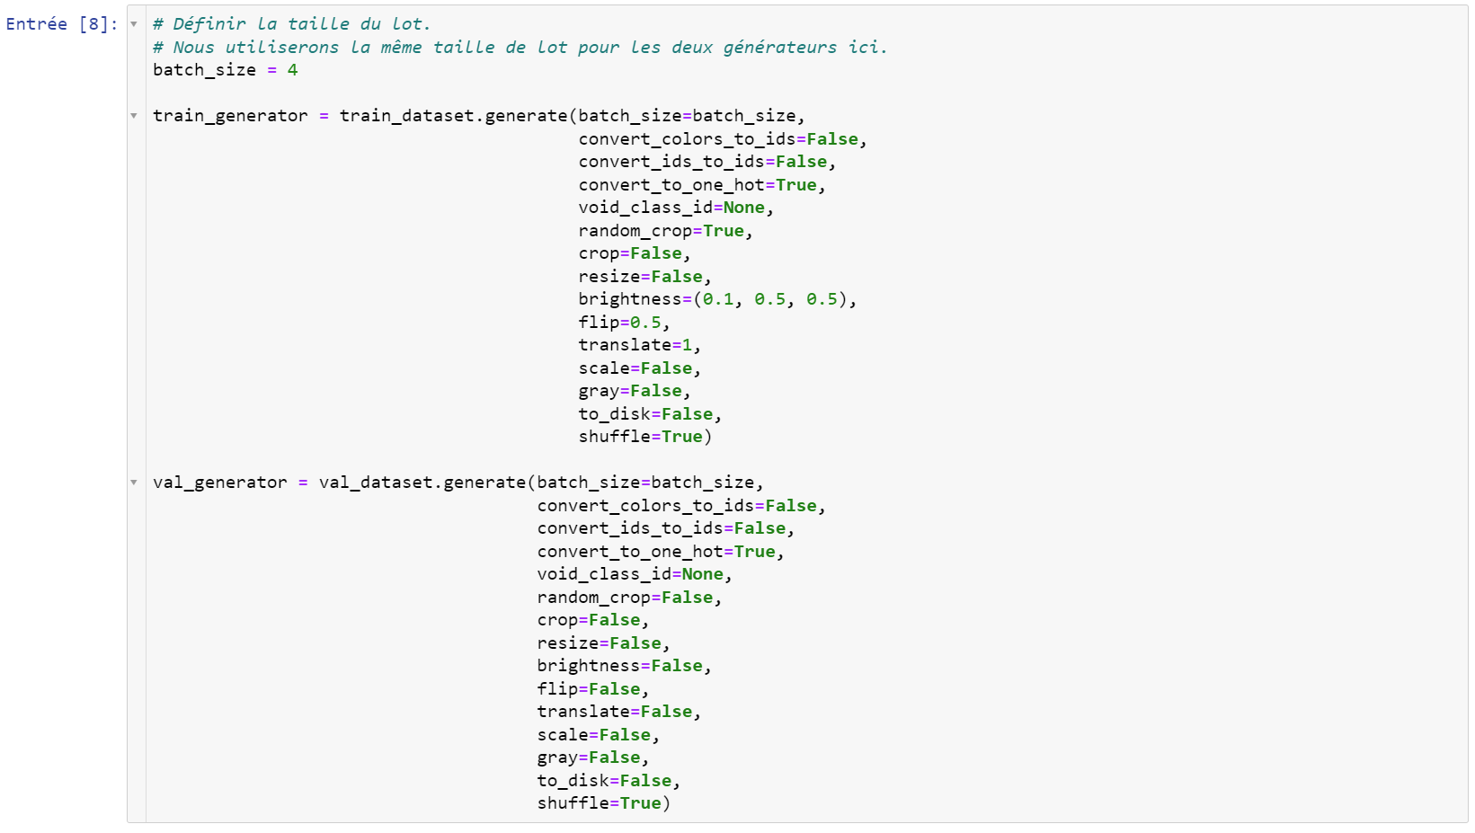
Le générateur
Notes:
Ensuite, nous préparons le générateur où nous lui indiquons certains paramètres *click* au sujet des images qui seront envoyées par lot de 4 sur tensorflow. La classe Sequence *click* permettant le multiprocessing pourra traiter plusieurs lots en simultané selon le nombre de cœurs. Par exemple, sur un processeur 8 cœurs, ce sera 8 lots traités en même temps.
Et c’est fini, nous pouvons passer à l’étape suivante. Notre outil nous a permis de traiter rapidement nos données afin d’être plus productifs.

Slide 49
Construire un modèle
Notes:
Maintenant, nous allons voir comment concevoir un modèle

Slide 50
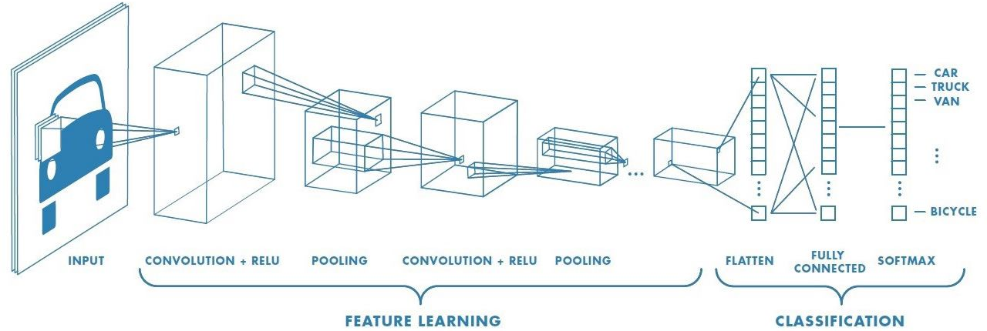
Le CNN
Notes:
Nous utilisons un réseau de neurones convolutifs ou CNN. C’est un réseau de neurones qui s’inspire du cortex visuel des animaux pour reconnaitre des images.

Slide 51
L’architecture
Convolution
(+ReLu activation)
Pooling
Entrées
Entrées traitées
(elles sont représentées sous la forme de tenseurs)
Celles-ci peuvent être combinées de nombreuses manières différentes
Couche Fully connected
Notes:
Il existe une quantité presque illimitée de façons de combiner un réseau neuronal à convolution, nous allons expliquer vulgairement l’architecture :
*click* Le réseau prend en entrée une image
*click* qui passe par la couche de convolution qui va extraire et apprendre les caractéristiques les plus importantes des images cibles
accompagnées d’une « hidden activation » qui va ajouter une non-linéarité aux caractéristiques apprises
*click* Ensuite, la couche de « Pooling » va réduire la dimensionnalité des caractéristiques de l’image apprise
*click* Puis, la couche « fully-connected » affine encore les caractéristiques apprises des couches de convolution
Pour finir, la couche de sortie prend les caractéristiques apprises et les restitue sous forme d’étiquettes cibles, elle est accompagnée d’une activation de sortie qui ajoute des non-linéarités.
Pour chacune de ces couches, il existe de nombreux paramètres.
_________
https://poloclub.github.io/cnn-explainer/

Slide 52
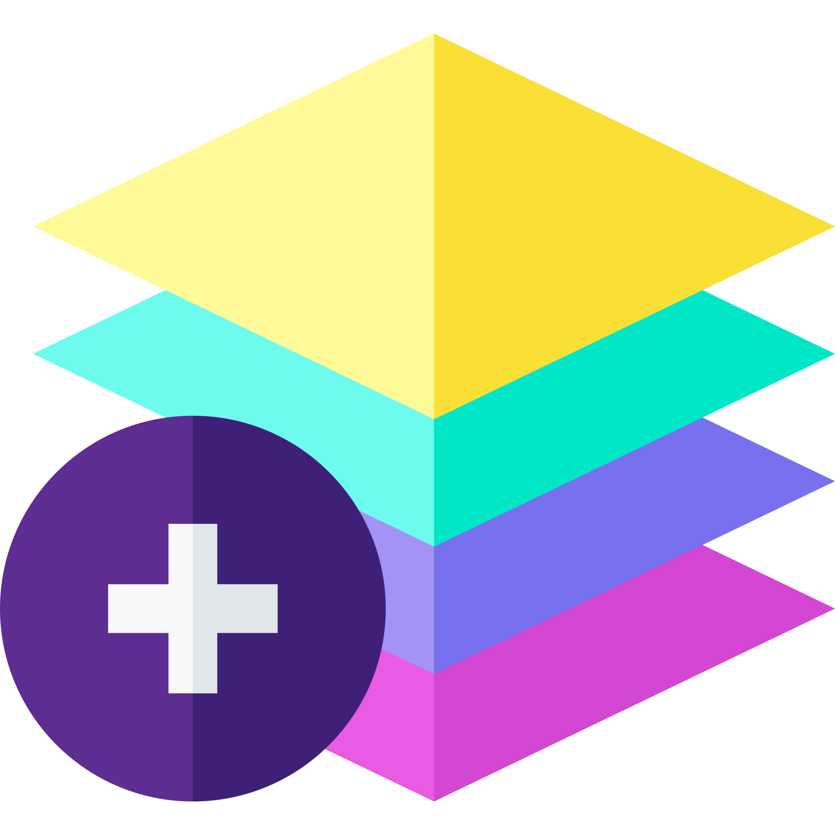
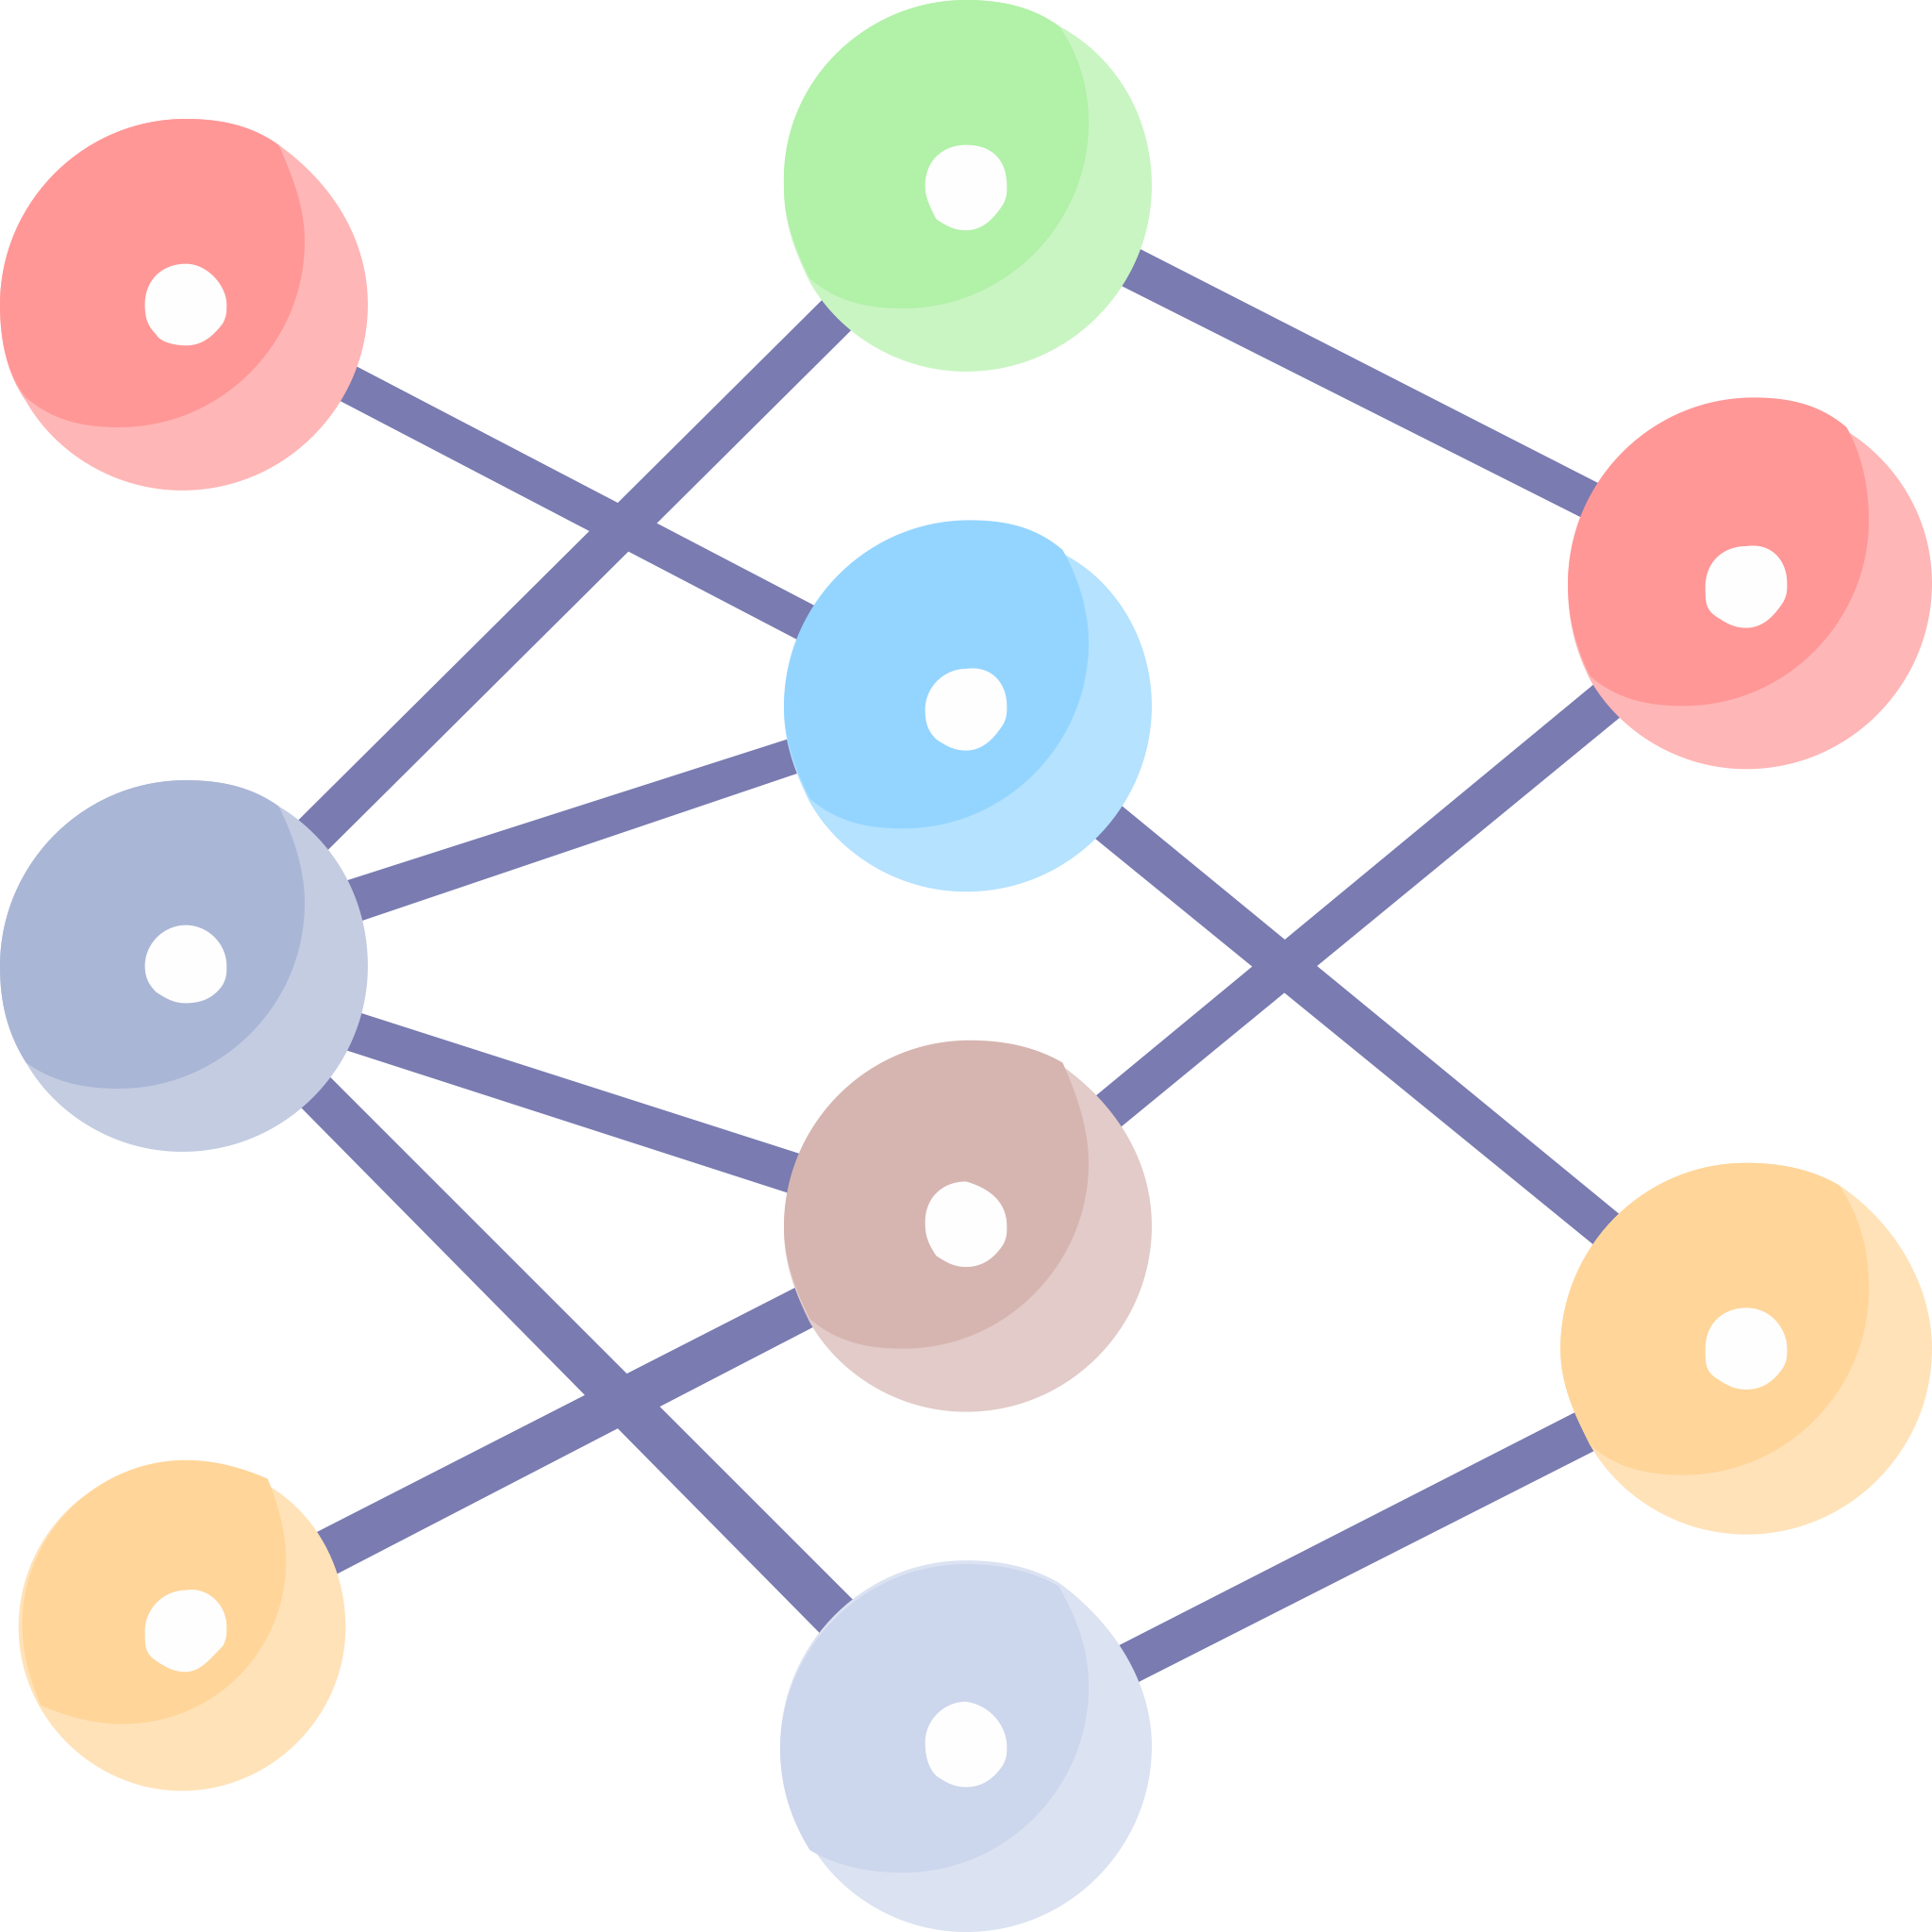





Améliorer un modèle
Couches
Hidden units
Fonction
d’activation
Fonction
d’optimisation
Taux
D’apprentissage
Quantité de
données
Epoch
Notes:
Ce qui nous amène à penser aux possibilités pour améliorer un modèle, qui sont :
*click* Ajouter des couches
*click* Augmenter le nombre de hidden units
*click* Modifier les fonctions d’activation
*click* Changer la fonction d’optimisation
*click* Modifier le taux d’apprentissage
*click* Augmenter la quantité de données et/ou réajuster l’augmentation
*click* Augmenter le nombre d’epoch
Et la dernière, non des moindres…

Slide 53
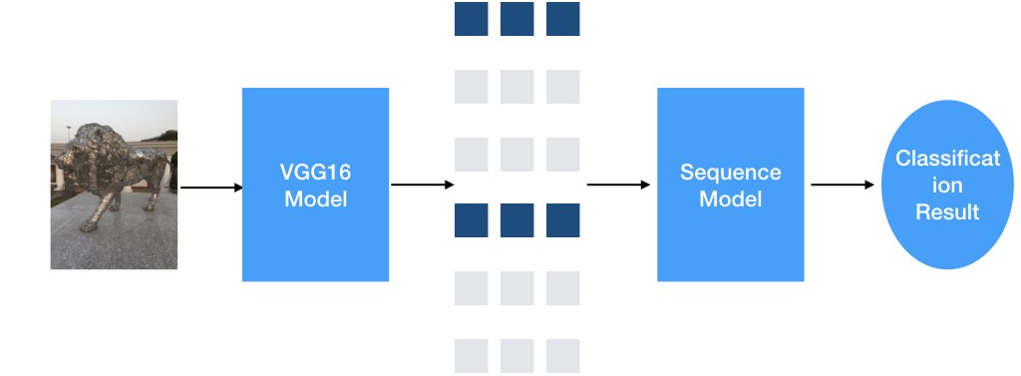

Transfert Learning
Notes:
Le *click* Transfert Learning qui nous permet de tirer parti d’une architecture de réseau fonctionnelle qui a déjà appris des modèles sur des données similaires aux nôtres. On obtient souvent d’excellents résultats avec moins de données.

Slide 54

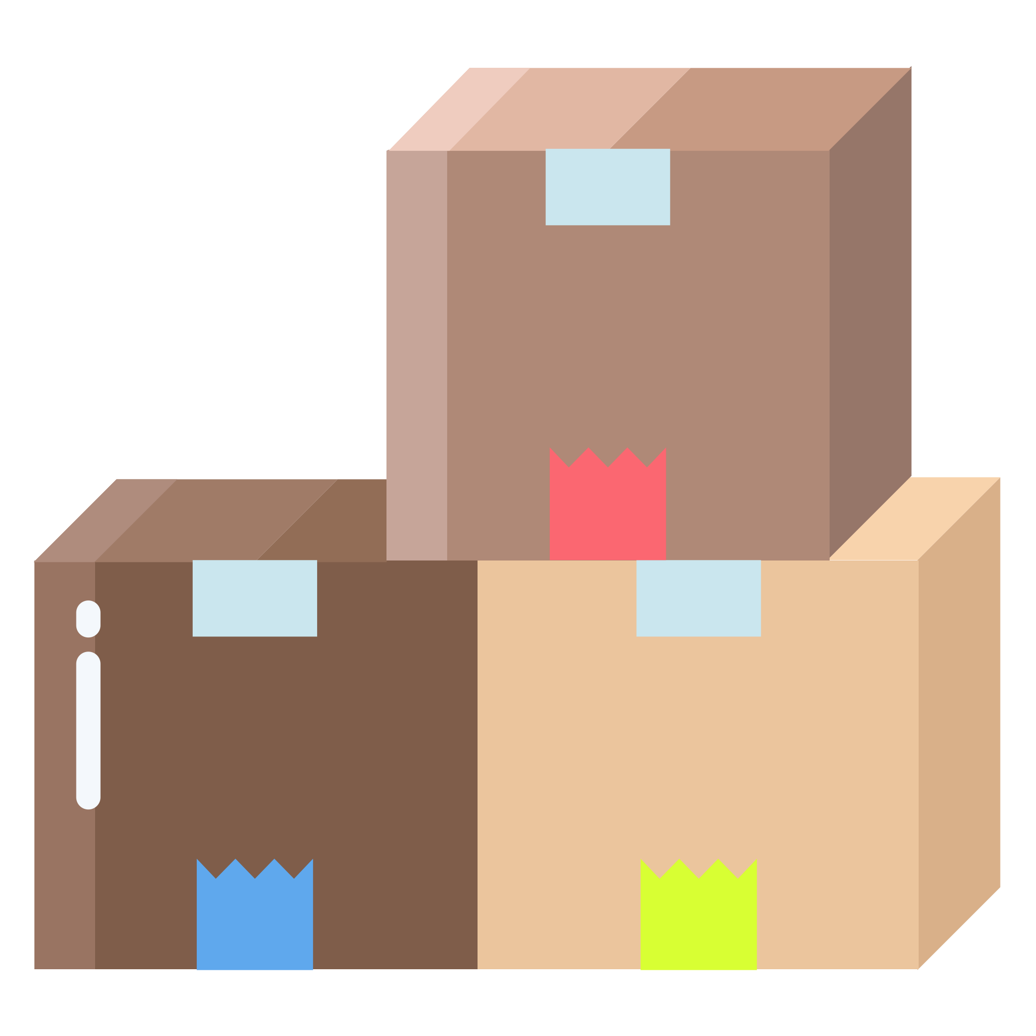
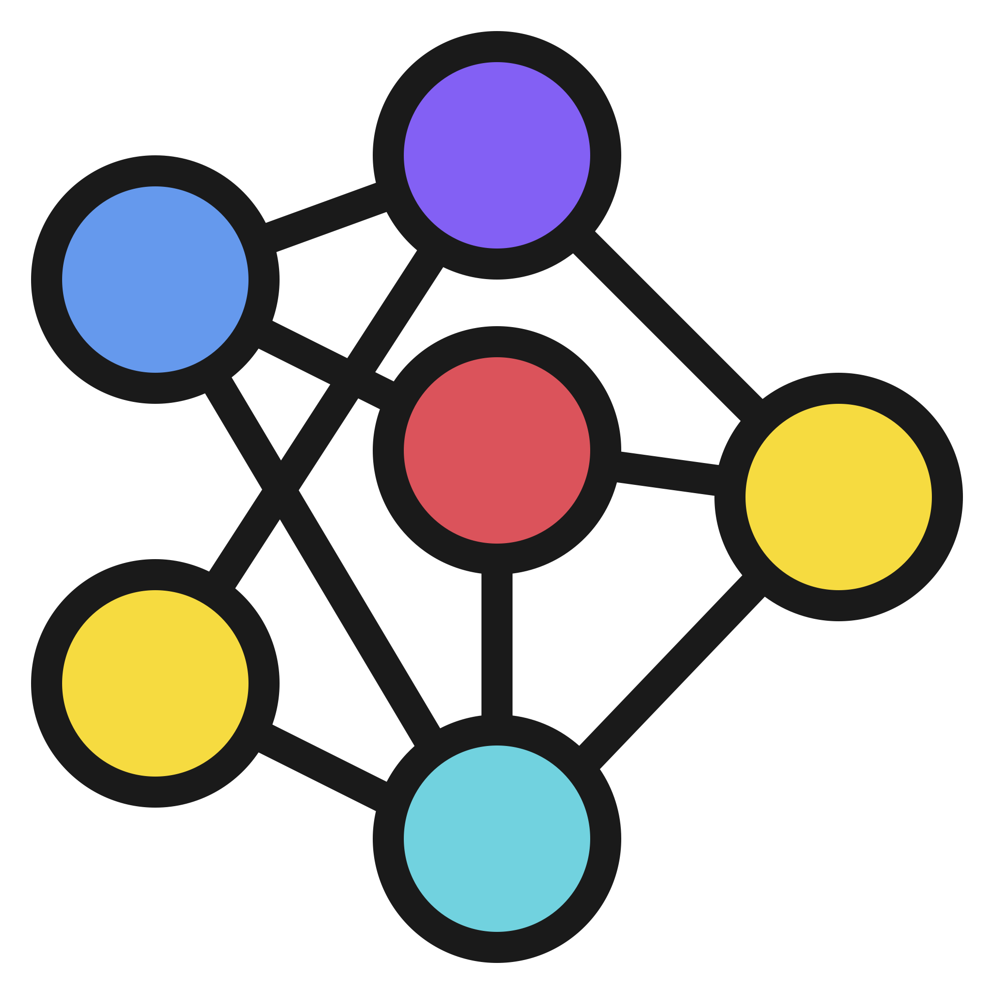
Le Hub
Notes:
Pour en profiter, *click* Tensorflow met à disposition un Hub pour trouver une *click* pléthore de modèles préentrainés prêts à être appliqués et affinés pour nos problèmes. Il en est de même avec Keras Application.

Slide 55
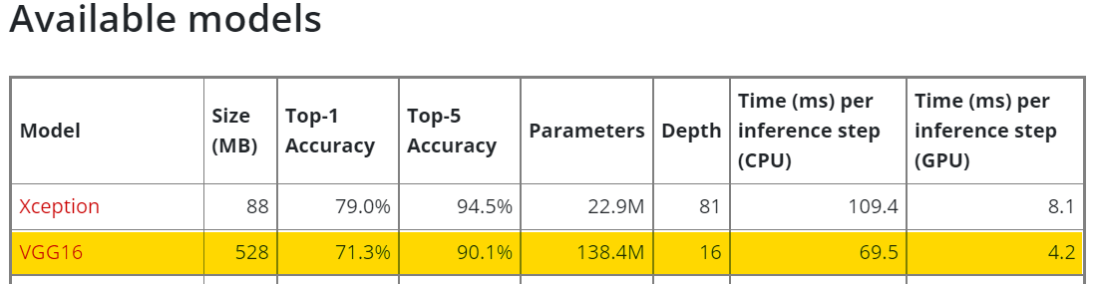

VGG16
Notes:
Nous avons fait le choix de VGG16 comme architecture pour notre modèle. C’est un choix intéressant pour débuter des expérimentations sachant qu’il est classé *click* top 2 en termes d’efficacité sur Keras avec une excellente vitesse d’inférence.

Slide 56
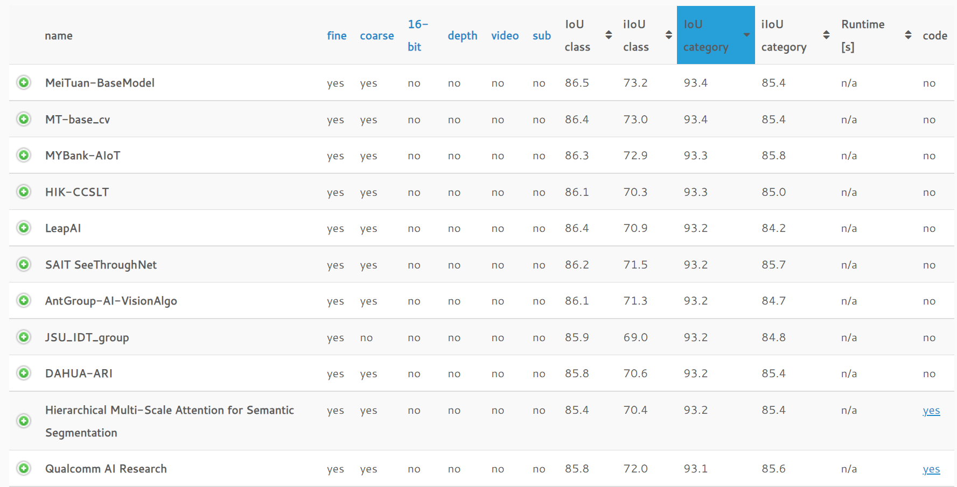
VGG16
Notes:
C’est cependant un choix temporaire, VGG16 est une ancienne architecture il en existe de beaucoup plus récente et performante. *click* La plateforme de Cityscapes propose une base de données de benchmarks avec les modèles obtenant les meilleurs résultats que nous pourrons appliquer aux prochaines itérations.
Passons au choix des modèles pour la segmentation

Slide 57
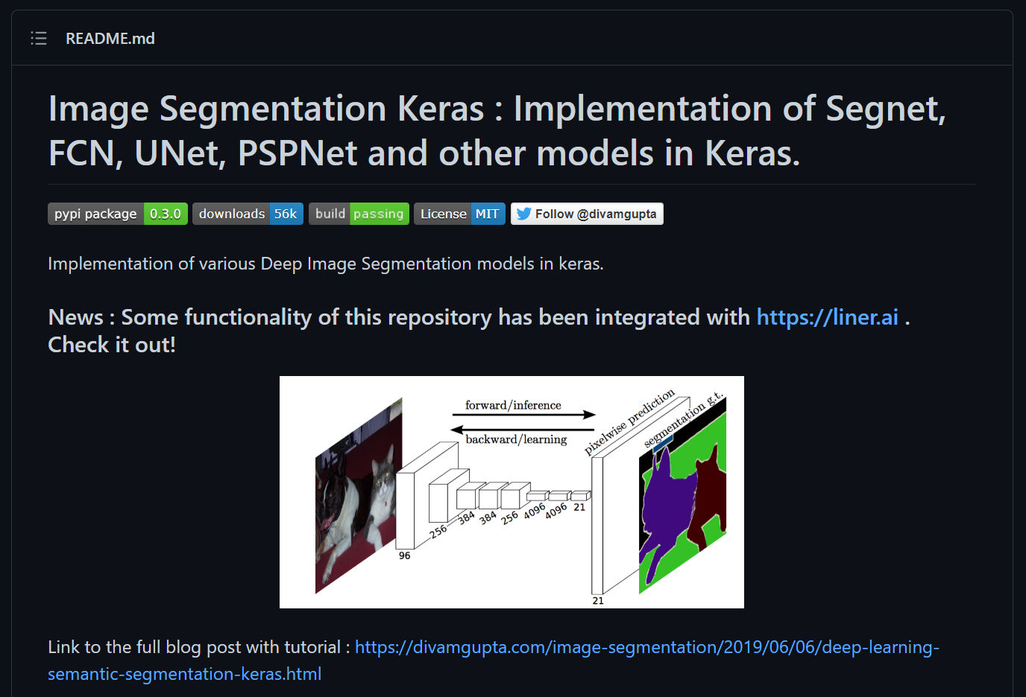
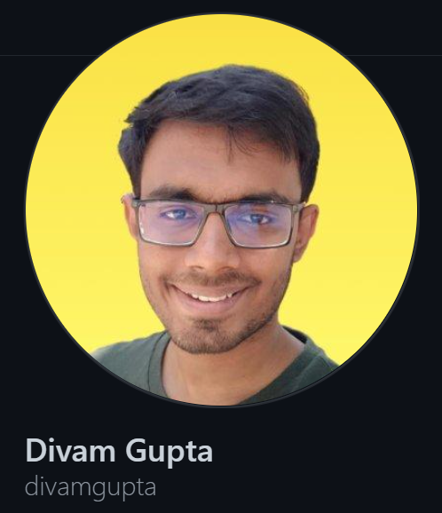
Les modèles
Notes:
Pour la sélection des modèles, nous nous sommes basés sur les travaux de Divam. Nous allons présenter les modèles choisis :

Slide 58
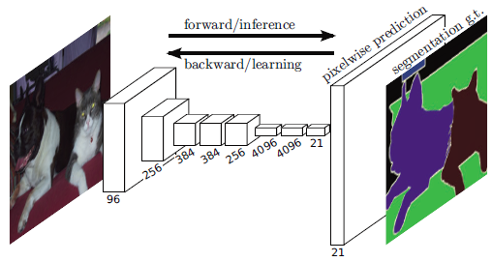
FCN-8s
Notes:
FCN est une extension de CNN son avantage est la possibilité de lui fournir des images de taille arbitraire en entré cependant sa faible résolution porte préjudice à la qualité de prédiction

Slide 59
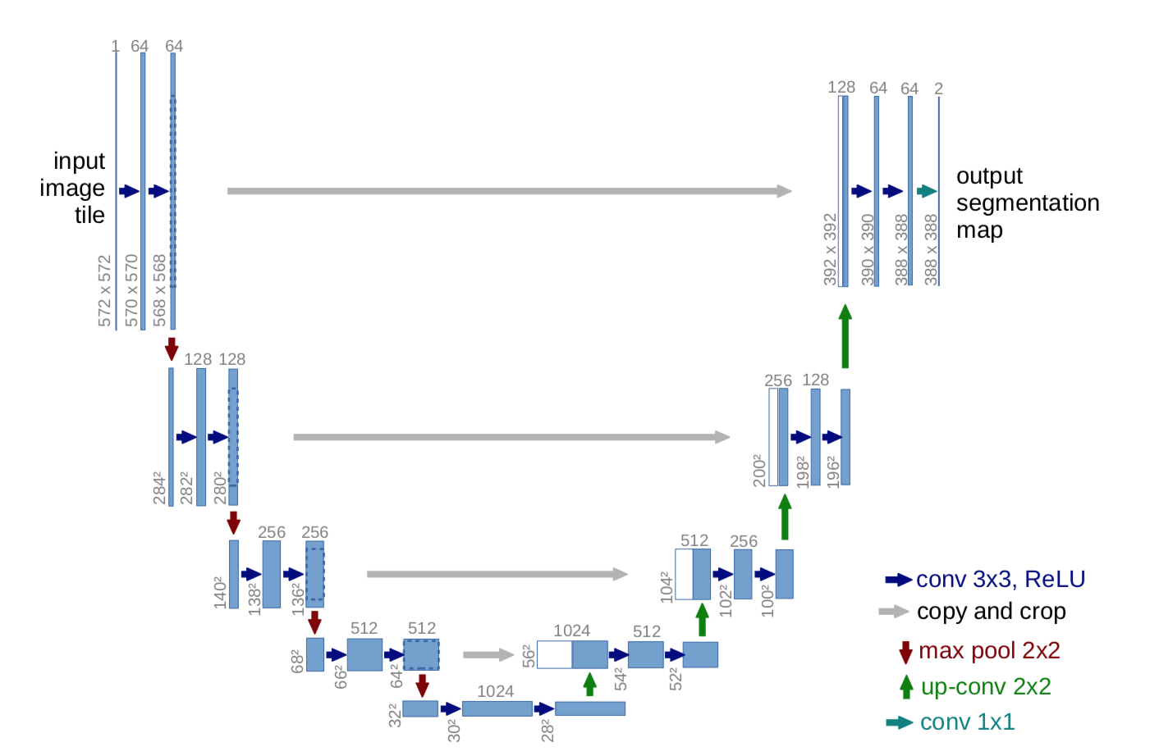
U-Net
Notes:
U-Net s’appuie sur FCN est résout le problème de résolution cependant cette approche nécessite beaucoup de mémoire

Slide 60
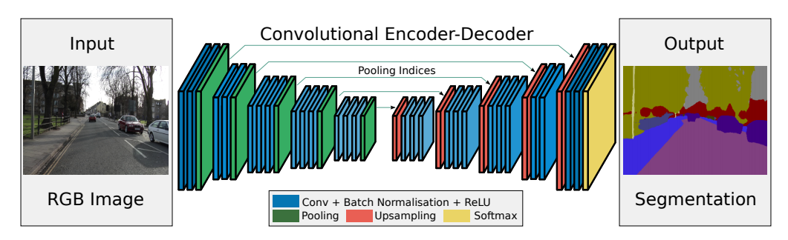
SegNet
Notes:
SegNet va résoudre le problème de mémoire, son architecture permet entre autres d’avoir moins de paramètres.

Slide 61
Entrainement et évaluation
Notes:
Nous allons maintenant parler des paramètres sélectionnés et des résultats

Slide 62
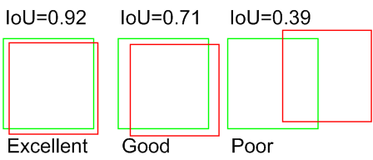

Métriques
Notes:
Nous avons vu que les classes étaient *click* déséquilibrées et cela pouvait être dangereux pour les plus fragiles comme les Humains par exemple. La métrique MeanIoU répond au mieux à cet objectif, car la performance est calculée pour chaque classe avant de retourner une moyenne.

Slide 63
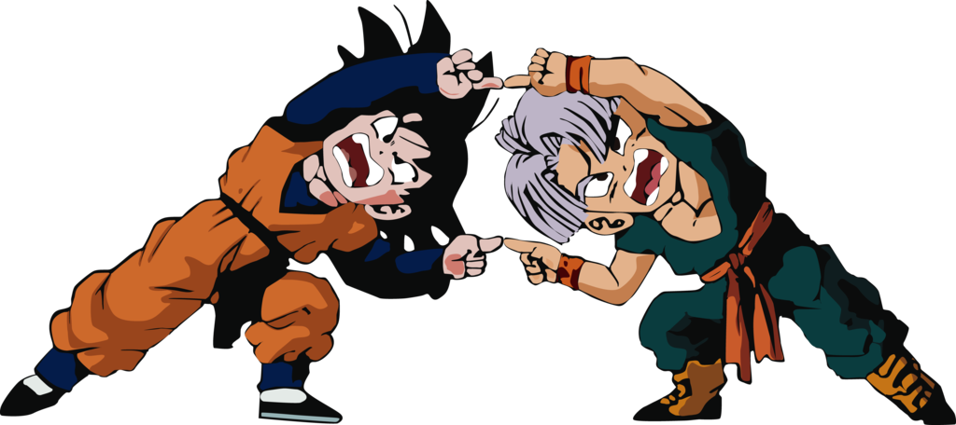


Fonctions de perte
Categorical Cross
Entropy
Total Loss
DiceLoss
Notes:
Nous avons retenu 2 fonctions de pertes intéressantes dans notre cas, le *click* categorical cross entropy qui va examiner chaque pixel individuellement, en comparant les résultats des prédictions des classes avec la matrice cible.
Et le *click* DiceLoss qui est essentiellement une mesure de chevauchement entre deux échantillons.
*click* Nous avons également une combinaison des deux appelés Total Loss.

Slide 64
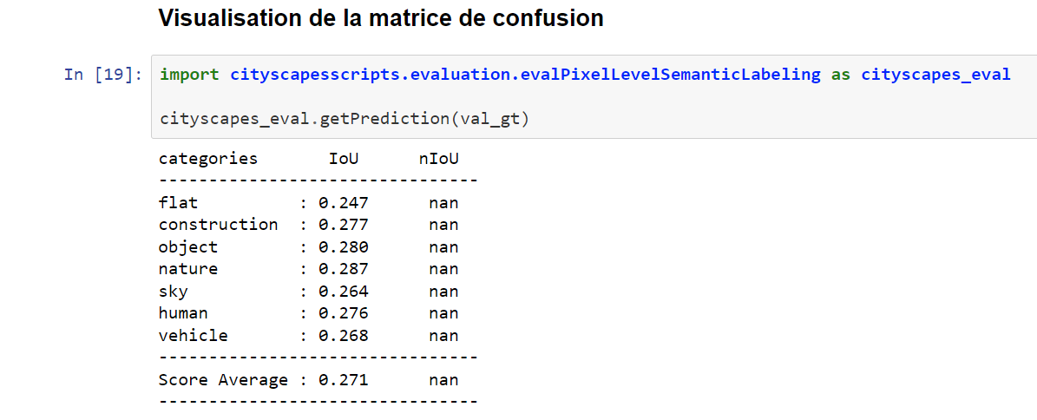

Matrice de confusion
Notes:
La matrice de confusion nous permettra de vérifier plus en détail la qualité de détection

Slide 65
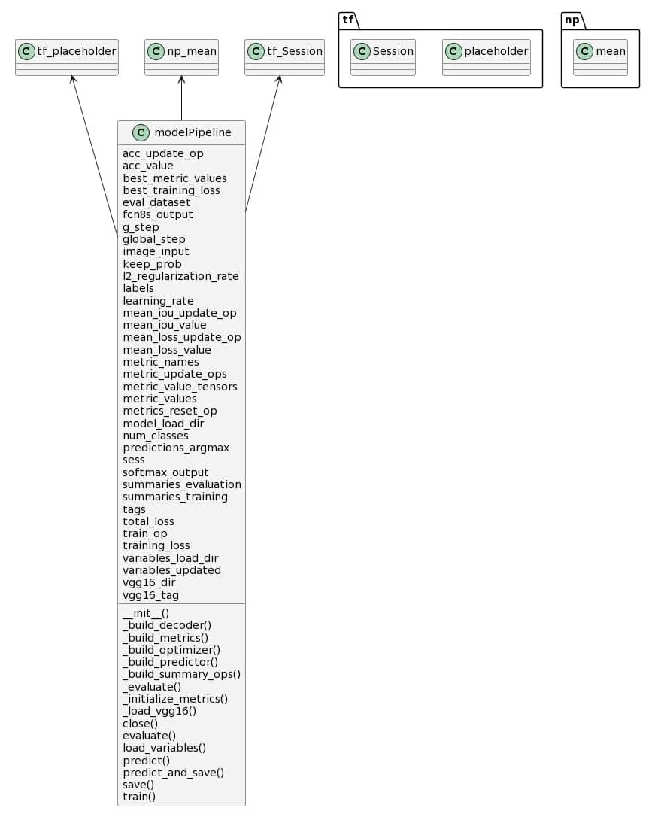
Script de modélisation
Notes:
La modélisation se fait à l’aide d’un script qui profite des différents callback de Tensorflow comme le checkpointing ou le earlystopping qui vont sécuriser la compilation du modèle sur le cloud.

Slide 66
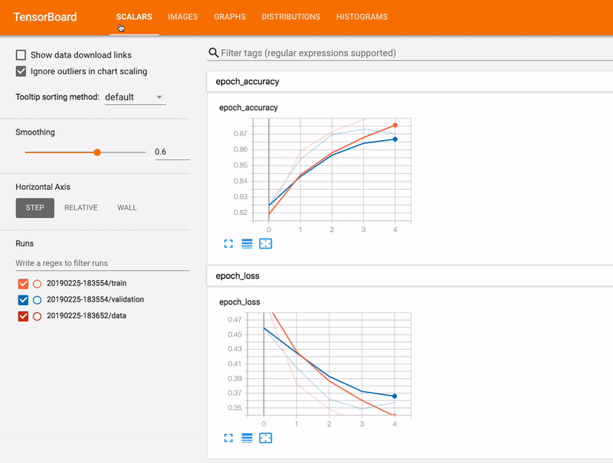
Tensorboard
Notes:
Le script génère des logs consultables avec Tensorboard qui nous permet d’évaluer l’apprentissage du modèle.

Slide 67
Les paramètres
Notes:
Nos modèles * click* tournent avec des images redimensionnées en 256*512, par lots de 4 sur 10 epoch. Ils sont divisés en 2 parties avec et sans augmentations.
Les augmentations sont : *click* le flip horizontal, *click* une légère rotation, et *click* un jeu de luminosité et *click* saturation.
Les méthodes et résultats sont expliqués dans la note technique.

Slide 68

Résultats
Notes:
De manière globale, les meilleurs résultats sont obtenus avec *click* une activation ReLu, *click* l’optimiseur Adam, *click* un Learning Rate de 10^4 et une augmentations des images.
Le meilleur modèle est *click* SegNet avec un jeu de données augmenté qui obtient un MeanIoU de 51,67 %. Nous pouvons noter que *click* U-Net a un excellent ratio score/temps cependant SegNet à une qualité de détection des humains 70 % supérieure à U-Net. Ici, la sécurité prime sur la durée.
Passons au déploiement de notre modèle SegNet

Slide 69

Le déploiement
03
Notes:
Maintenant, nous pouvons fournir notre travail à Laura en charge de la décision

Slide 70

La requête
Notes:
L’API fonctionne de manière assez basique, on demande l’ID d’une image et il renvoie un json contenant les arrays de la prédiction.
Au départ, l’API était hébergé sur Azure, nous avons dû urgemment migrer sur Heroku. Cette expérience démontre l’importance d’une approche flexible dans la manière de développer les composants.

Slide 71



L’API Flas
Notes:
Sans plus tarder, nous allons vous faire une démonstration de l’API avec l’application Web.

Slide 72

La conclusion
04
Notes:
Pour conclure, notre modèle actuel n’est pas assez fiable pour une mis en production. Cependant, les résultats sont déjà excellents alors que nous n’avons même pas encore entrepris d’actions d’améliorations conséquentes.
Grâce à la modularité de notre code, nous pourrons changer de modèle et d’architecture assez rapidement tout en nous dirigeant vers une automatisation améliorée.

Slide 73


Avenir
Notes:
Concernant l’avenir, *click* lorsque l’on fait des veilles sur la vision par ordinateur et l’IA en général, on ne peut que constater que nous sommes à l’aube de très grandes avancées.
*click* Nous devons donc rester vigilants et nous tenir prêts à adopter rapidement les dernières méthodes dans le domaine pour ne pas devenir obsolètes.

Slide 74

Ressenti
Notes:
Pour terminer, en ce qui concerne le ressenti, c’est avant tout de la passion du début à la fin. On a envie de pousser et c’est difficile de se forcer à s’arrêter.

Slide 75


MERCI !
Avez-vous des questions ?
Notes:
Merci d’avoir écouté, je suis à l’écoute si vous avez des questions.

